Slide 1



Slide 2
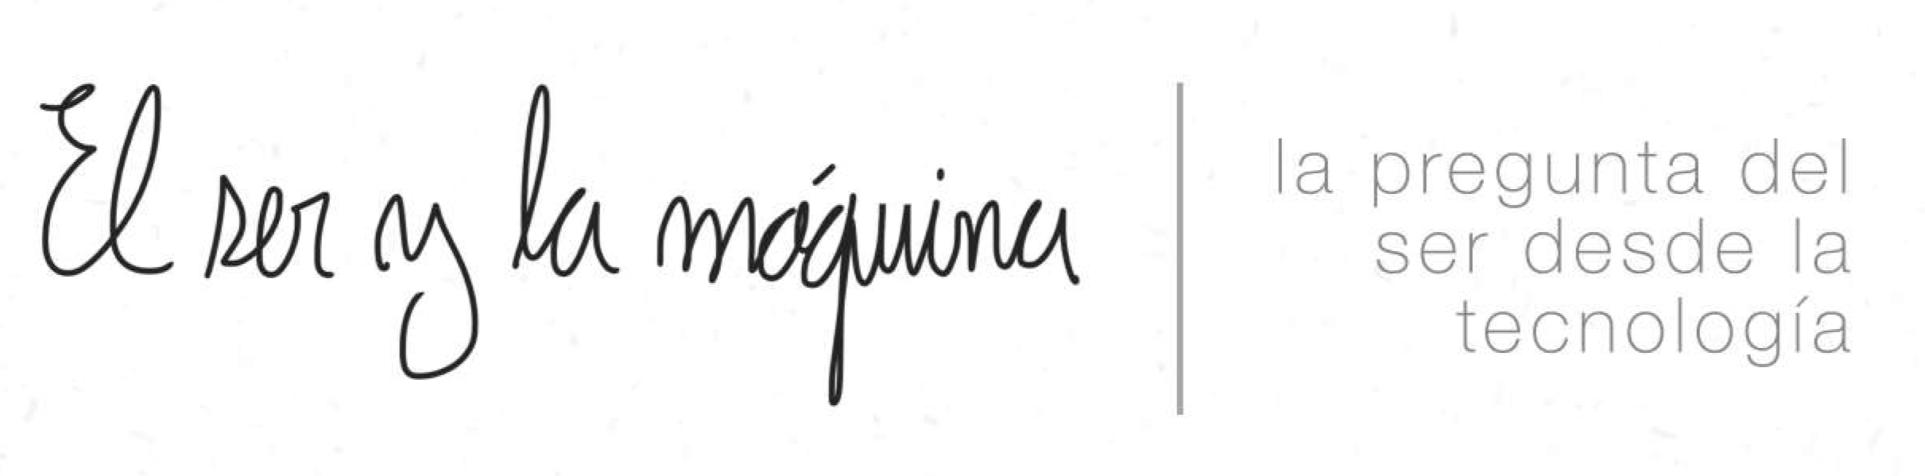

Slide 3
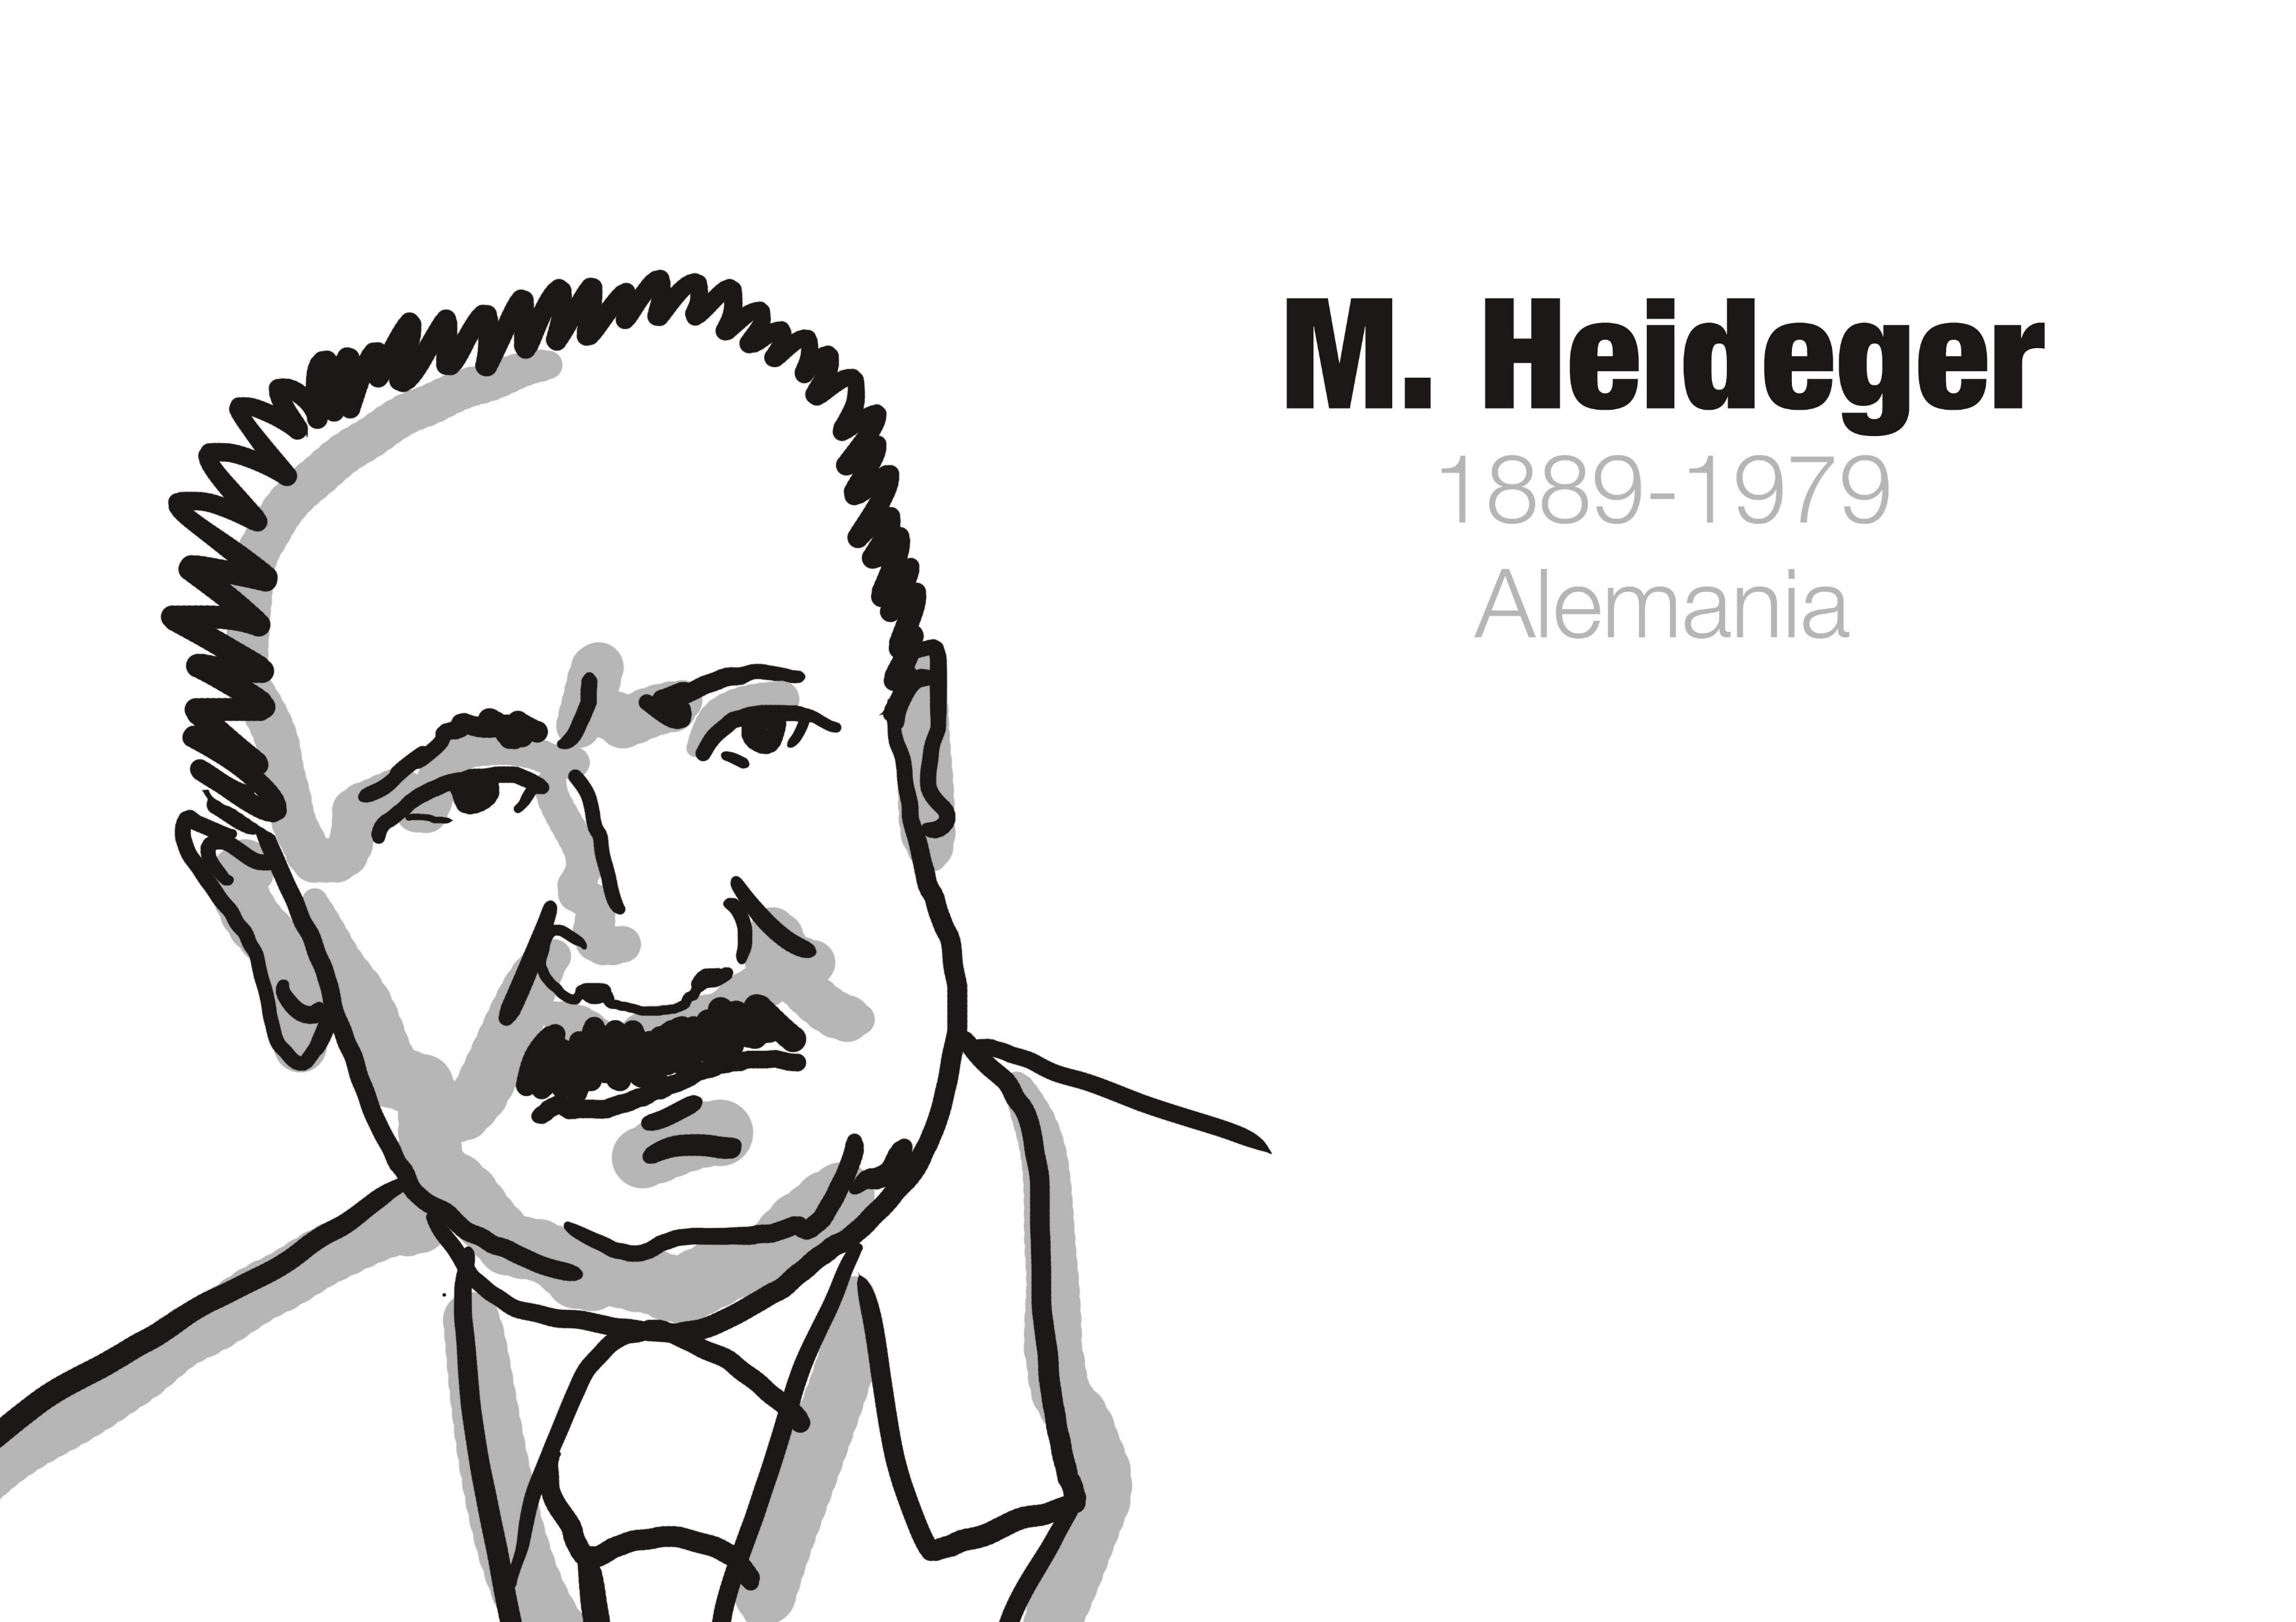

Slide 4
1.- Nos hemos olvidado de estar vivos.
2.- Nos hemos olvidado que somos parte de algo más grande.
2.- Nos hemos olvidado de ser libres.

Slide 5

Fig. 1.- White Fuse Media (2017). Hardware vs Software. [Ilustración]. Recuperado de: https://whitefusemedia.com/sites/default/files/images/HardwareVSSoftware.png.

Slide 6
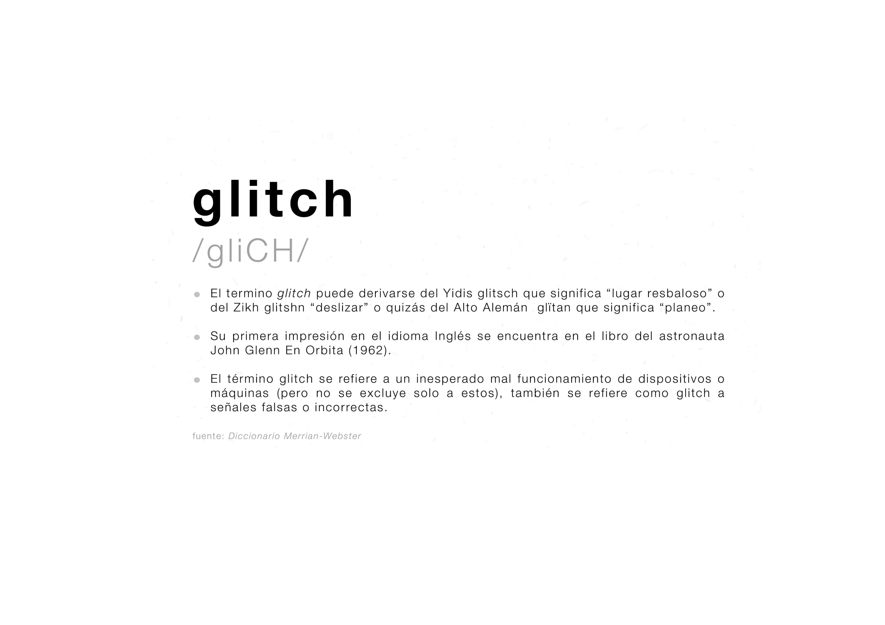

Slide 7
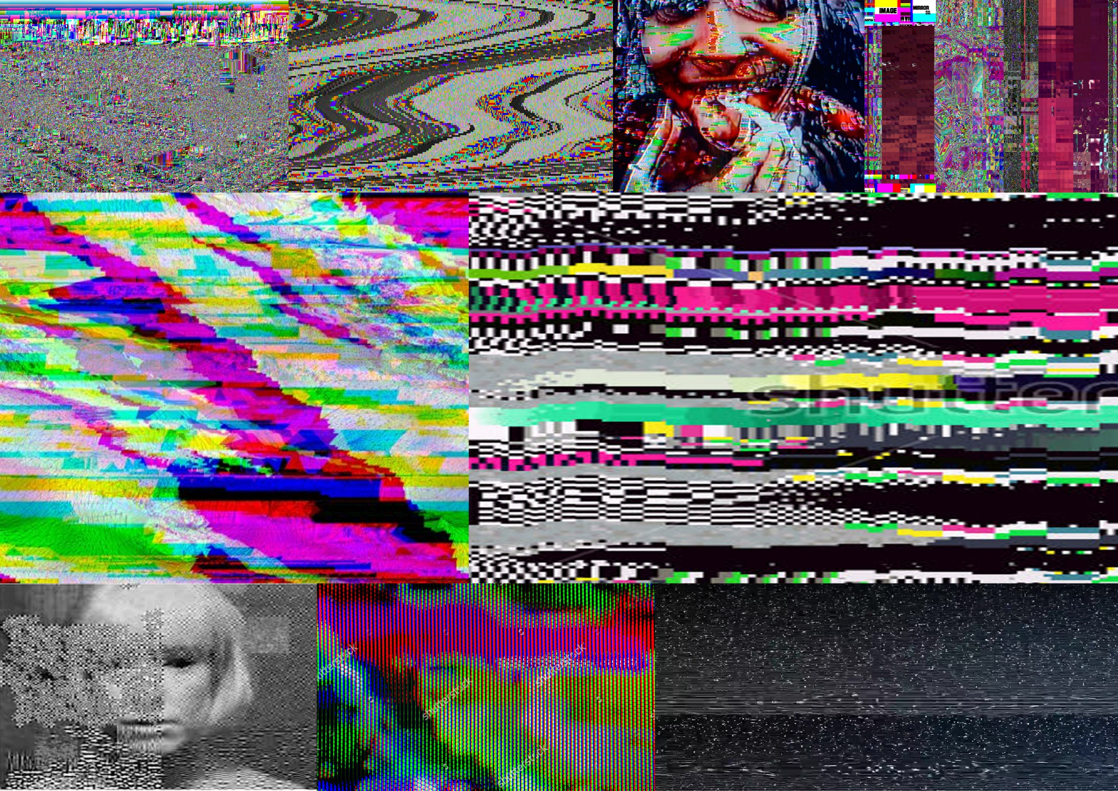
Fig. 2.- Google Images (2017). Glitch. [screenshot]. Recuperado de: googleimages.com

Slide 8
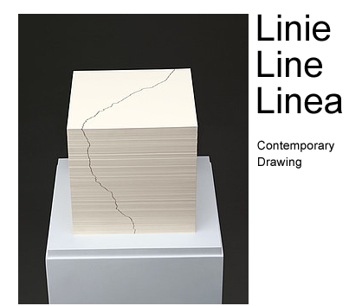
Fig. 3.- Hinsberg, K. (2001). Nulla dies sine linea #3. [Dibujo]. Recuperado de: http://www.ifa.de/en/visual-arts/exhibitions-abroad/fine-arts/linie-line-linea/katharina-hinsberg.html

Slide 9
Según McLuhan la tecnología eléctrica promueve y estimula la unificación y el envolvimiento. Es imposible entender los cambios sociales y culturales si no se conoce el funcionamiento de los medios.

Slide 10
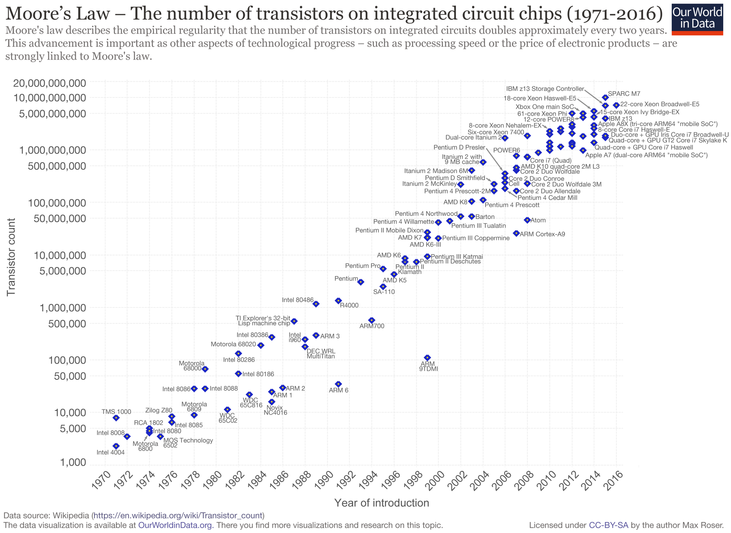
Fig. 4.- Roser, Max (2016) ‘Technological Progress’. [Recurso en línea] Recuperado de: https://ourworldindata.org/technological-progress/.

Slide 11
La idea de este trabajo es hacer una analogía entre este evento de quiebre con elementos de la tecnología y el arte.

Slide 12
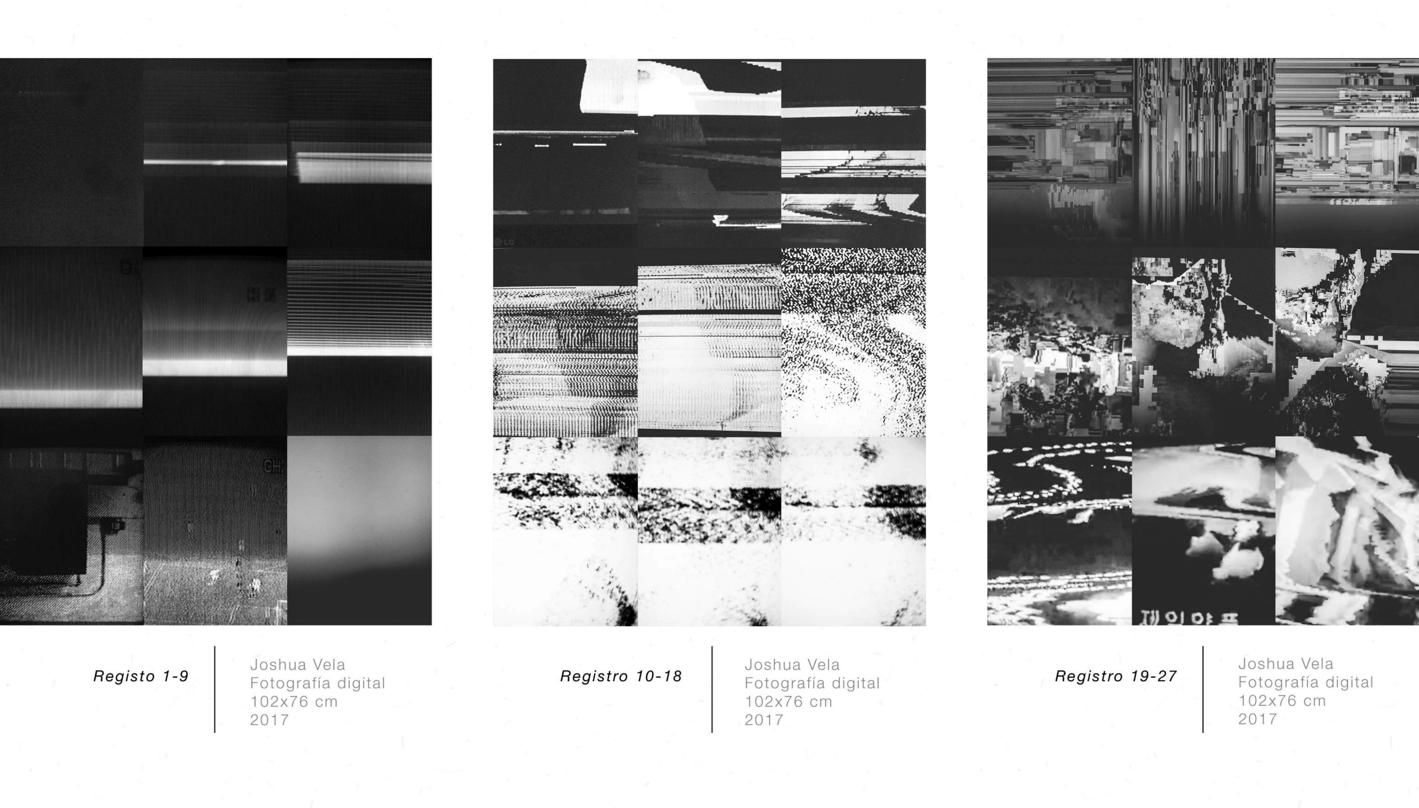
Fig. 5.- Vela, J. (2017). Registro 1-27. [fotografías]. Recuperado de: archivo personal.

Slide 13
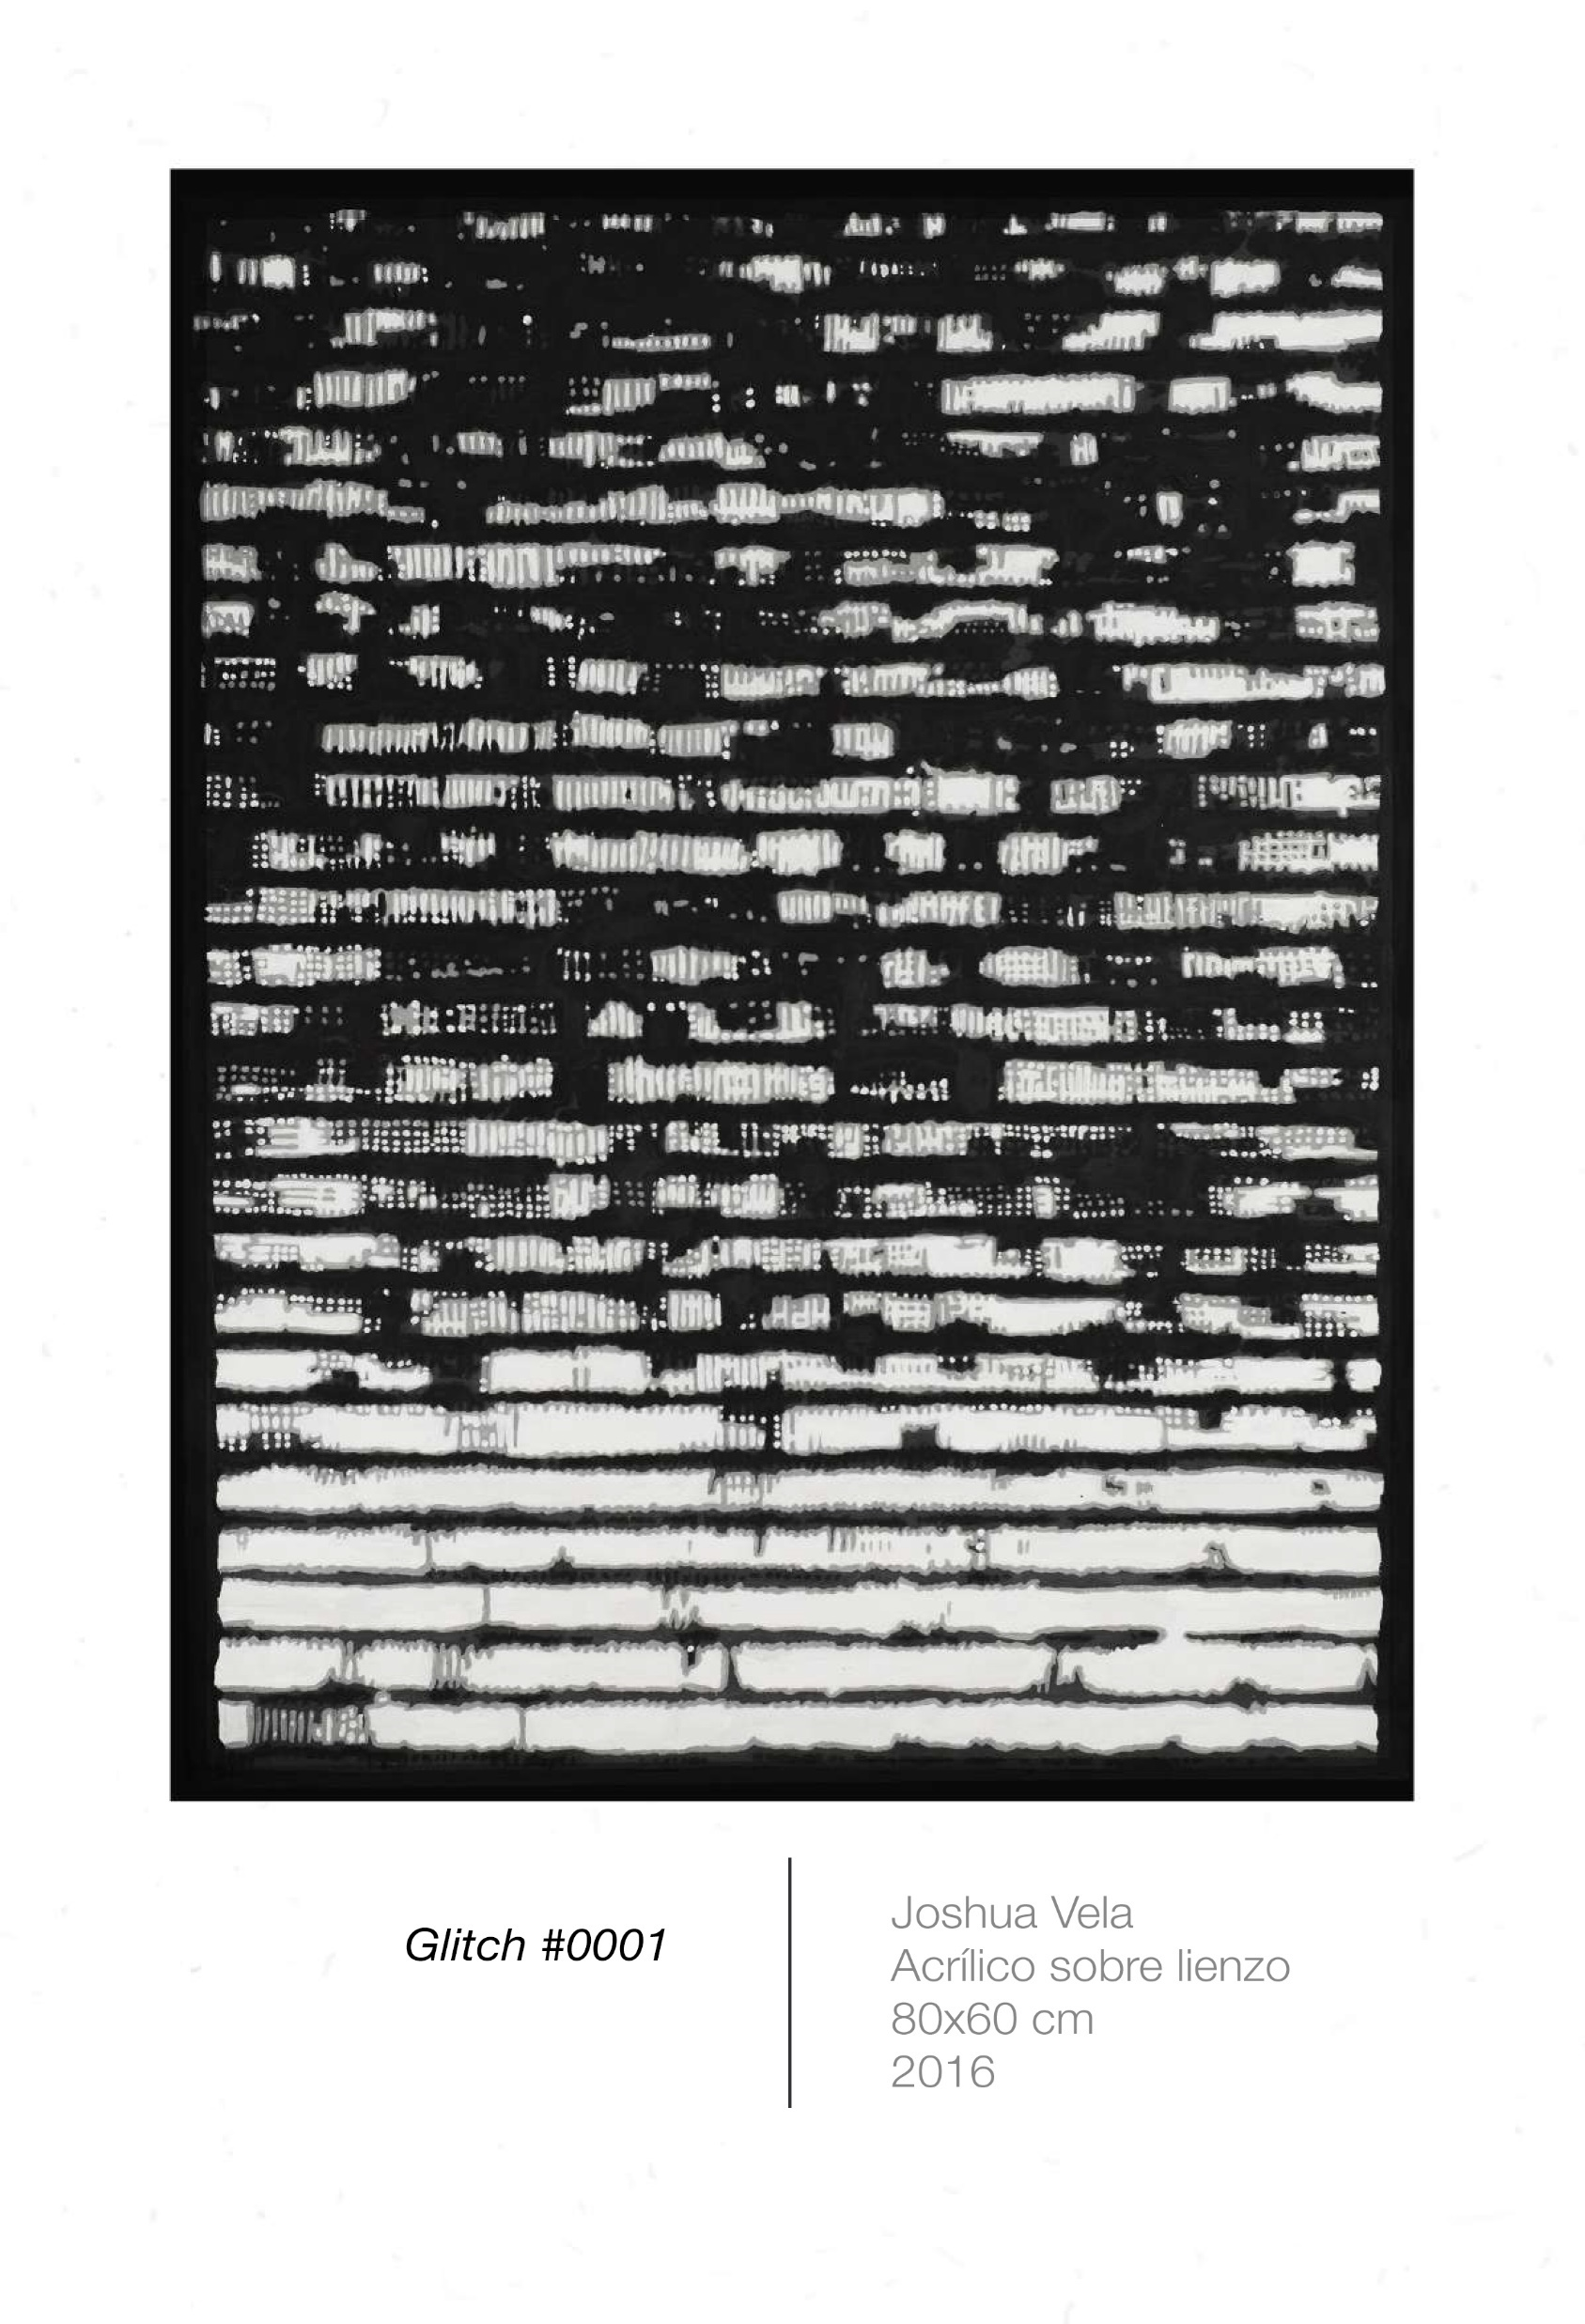
Fig. 6.- Vela, J. (2016). Glitch #0001. [Pinturas]. Recuperado de: archivo personal.

Slide 14

Fig. 7.- Vela, J. (2017). Glitch #0011. [Pinturas]. Recuperado de: archivo personal.

Slide 15
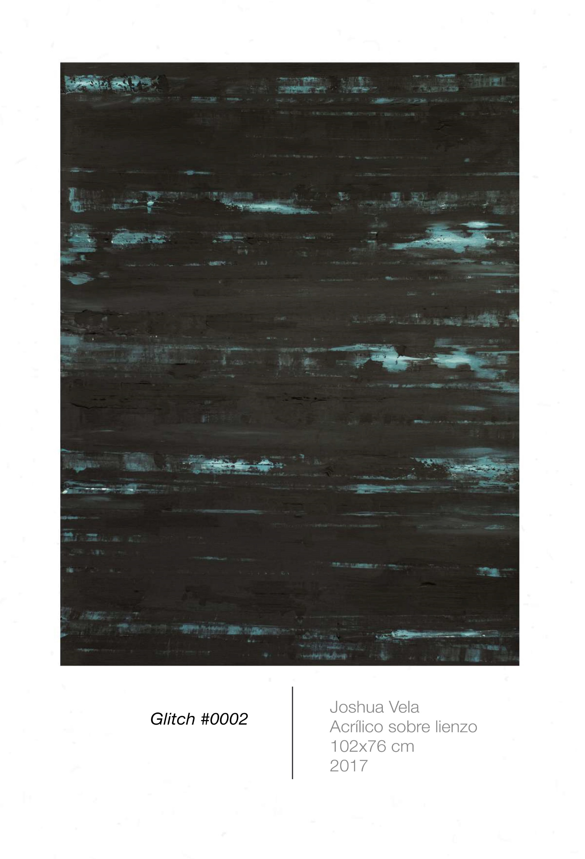
Fig. 8.- Vela, J. (2017). Glitch #0002. [Pinturas]. Recuperado de: archivo personal.

Slide 16
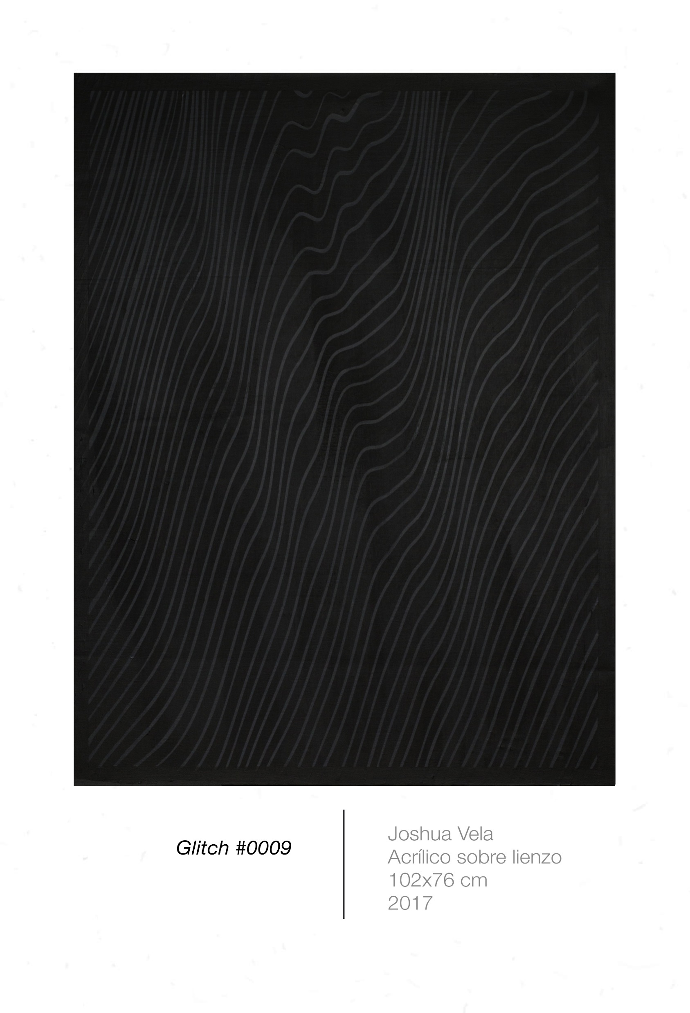
Fig. 9.- Vela, J. (2017). Glitch #0009. [Pinturas]. Recuperado de: archivo personal.

Slide 17

Fig. 10.- Vela, J. (2017). Glitch #0013. [Pinturas]. Recuperado de: archivo personal.

Slide 18
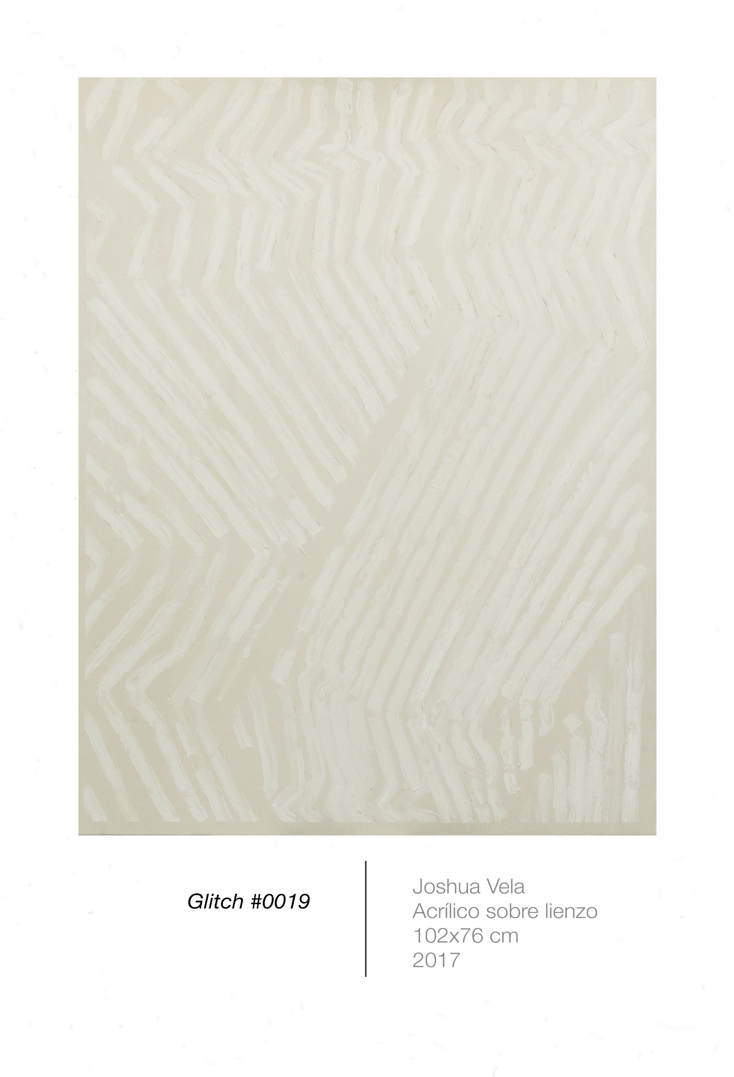
Fig. 11.- Vela, J. (2017). Glitch #0019. [Pinturas]. Recuperado de: archivo personal.

Slide 19
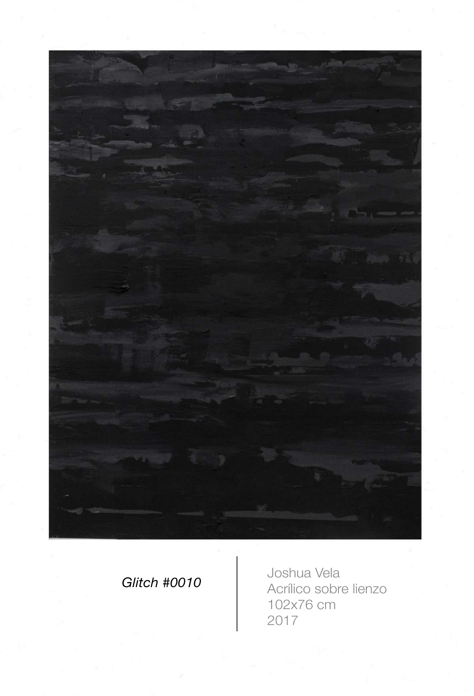
Fig. 12.- Vela, J. (2017). Glitch #0010. [Pinturas]. Recuperado de: archivo personal.

Slide 20
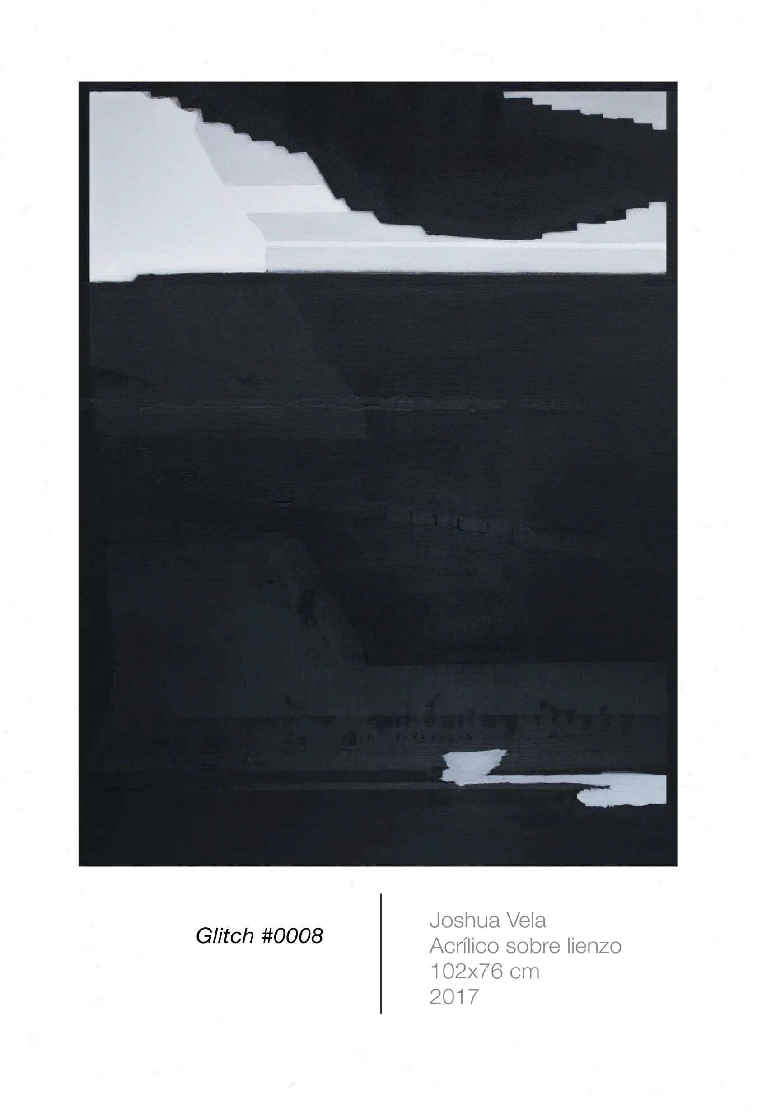
Fig. 13.- Vela, J. (2017). Glitch #0008. [Pinturas]. Recuperado de: archivo personal.

Slide 21
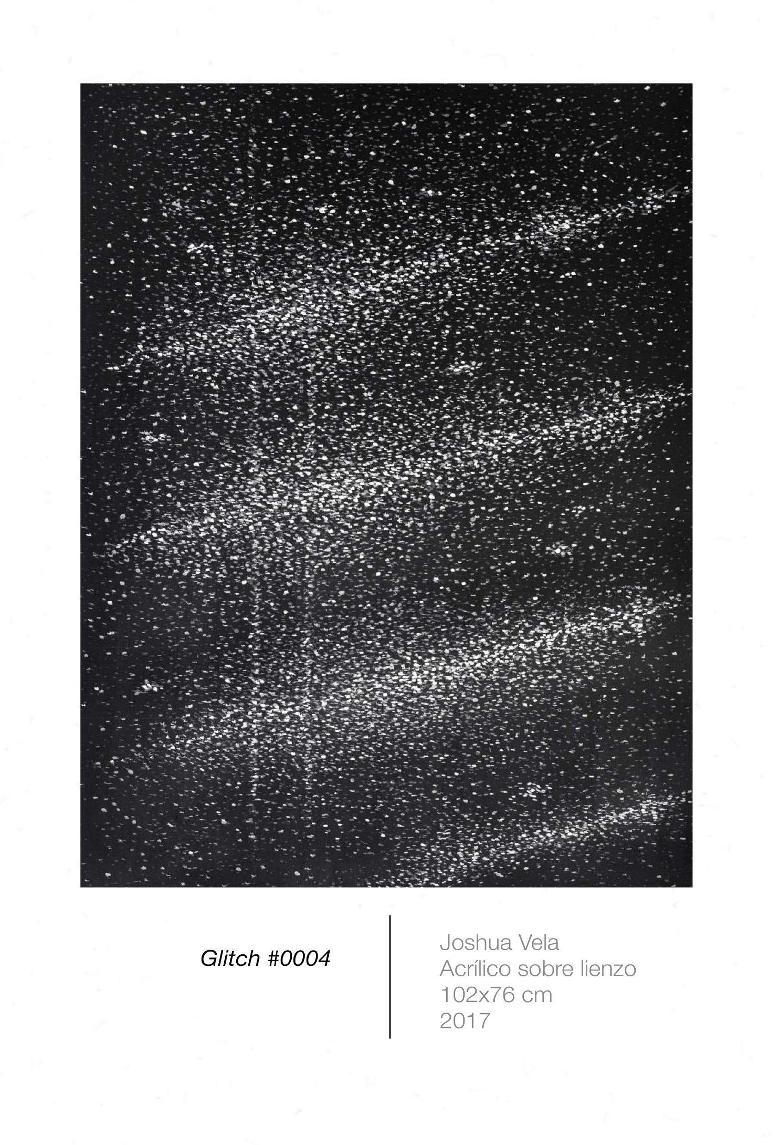
Fig. 14.- Vela, J. (2017). Glitch #0004. [Pinturas]. Recuperado de: archivo personal.

Slide 22

Fig. 15.- Vela, J. (2017). Glitch #0018. [Pinturas]. Recuperado de: archivo personal.

Slide 23
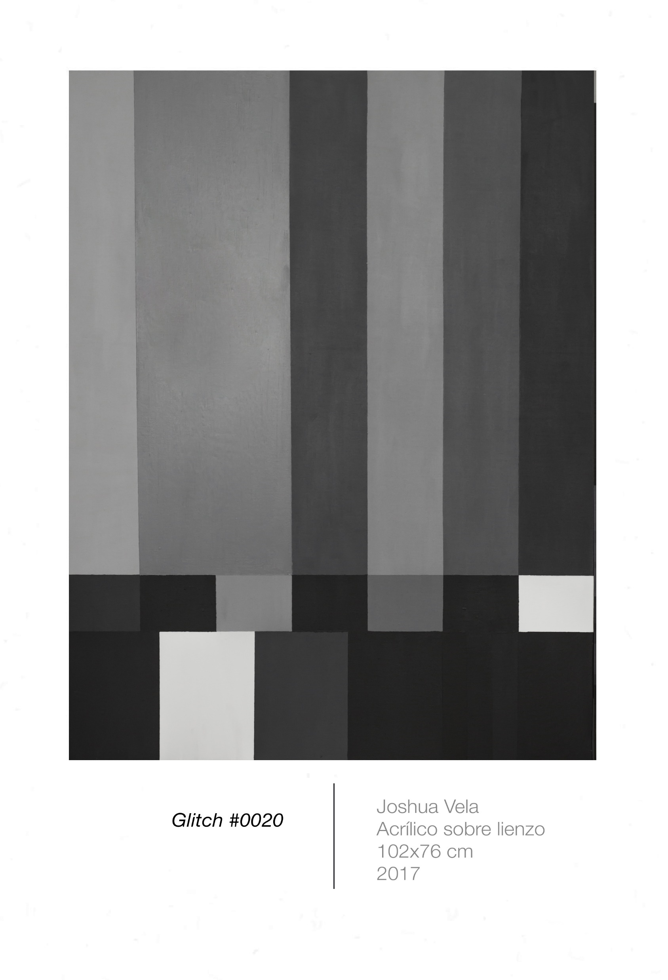
Fig. 16.- Vela, J. (2017). Glitch #0020. [Pinturas]. Recuperado de: archivo personal.

Slide 24
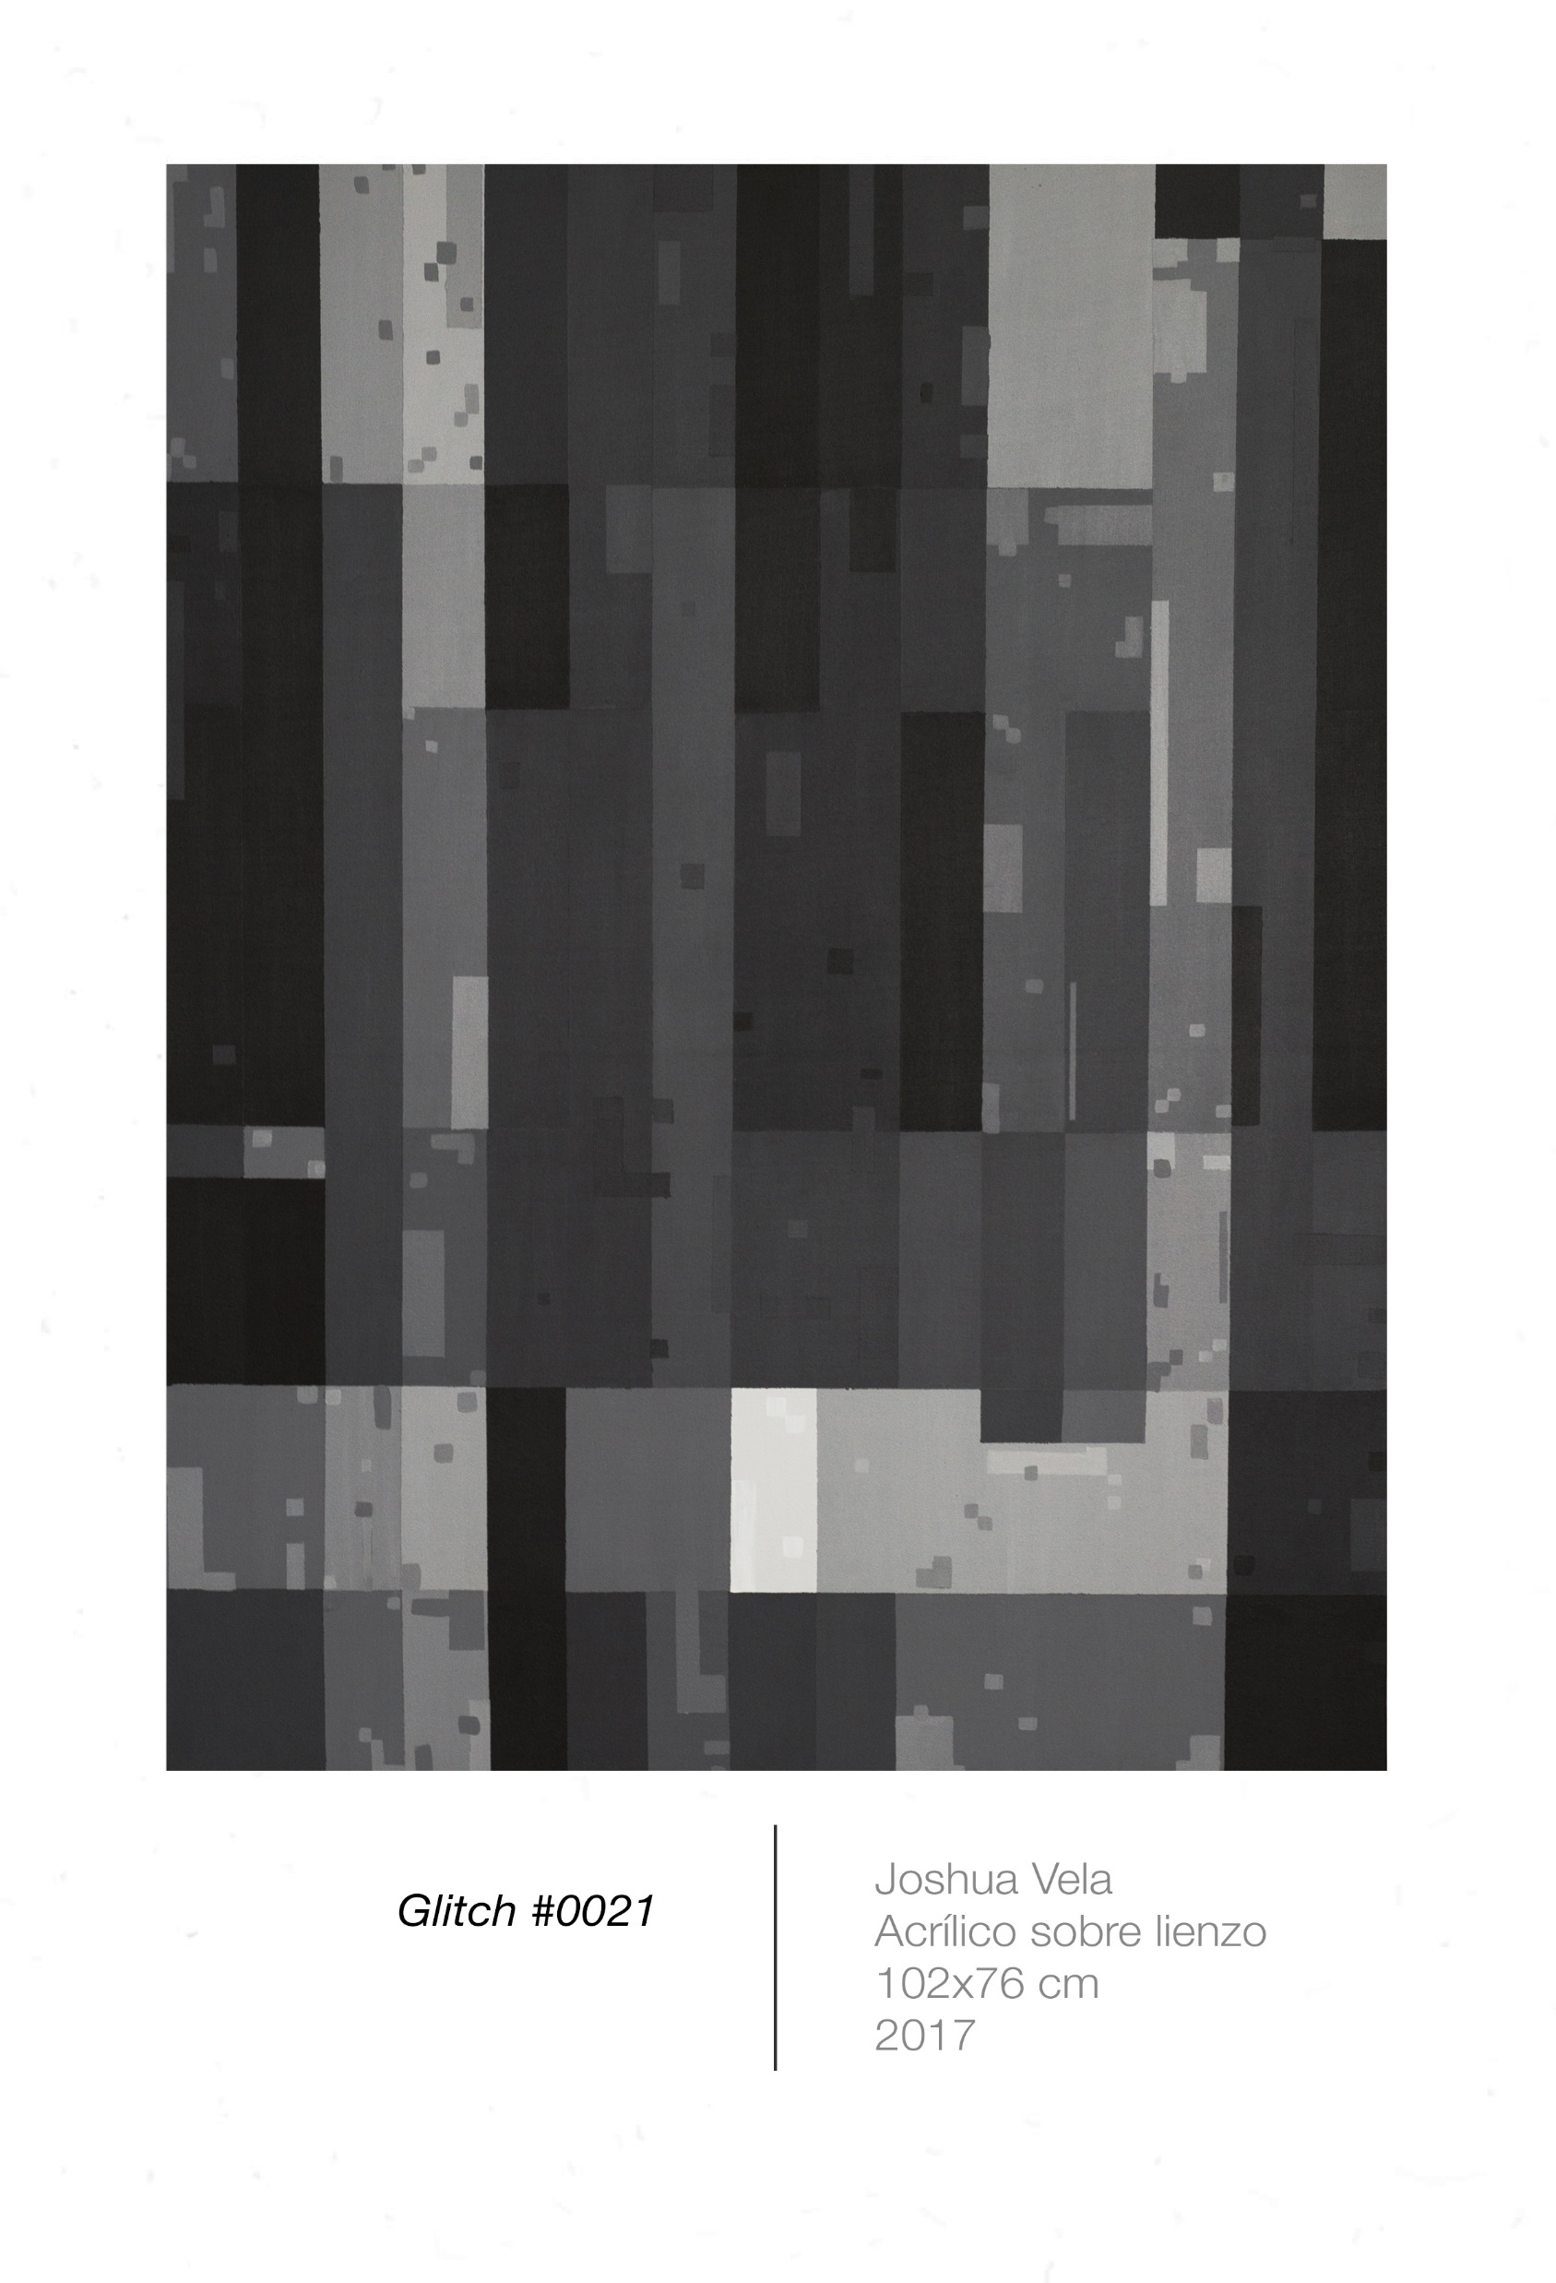
Fig. 17.- Vela, J. (2017). Glitch #0021. [Pinturas]. Recuperado de: archivo personal.

Slide 25

Fig. 18.- Vela, J. (2017). Glitch #0006. [Pinturas]. Recuperado de: archivo personal.

Slide 26
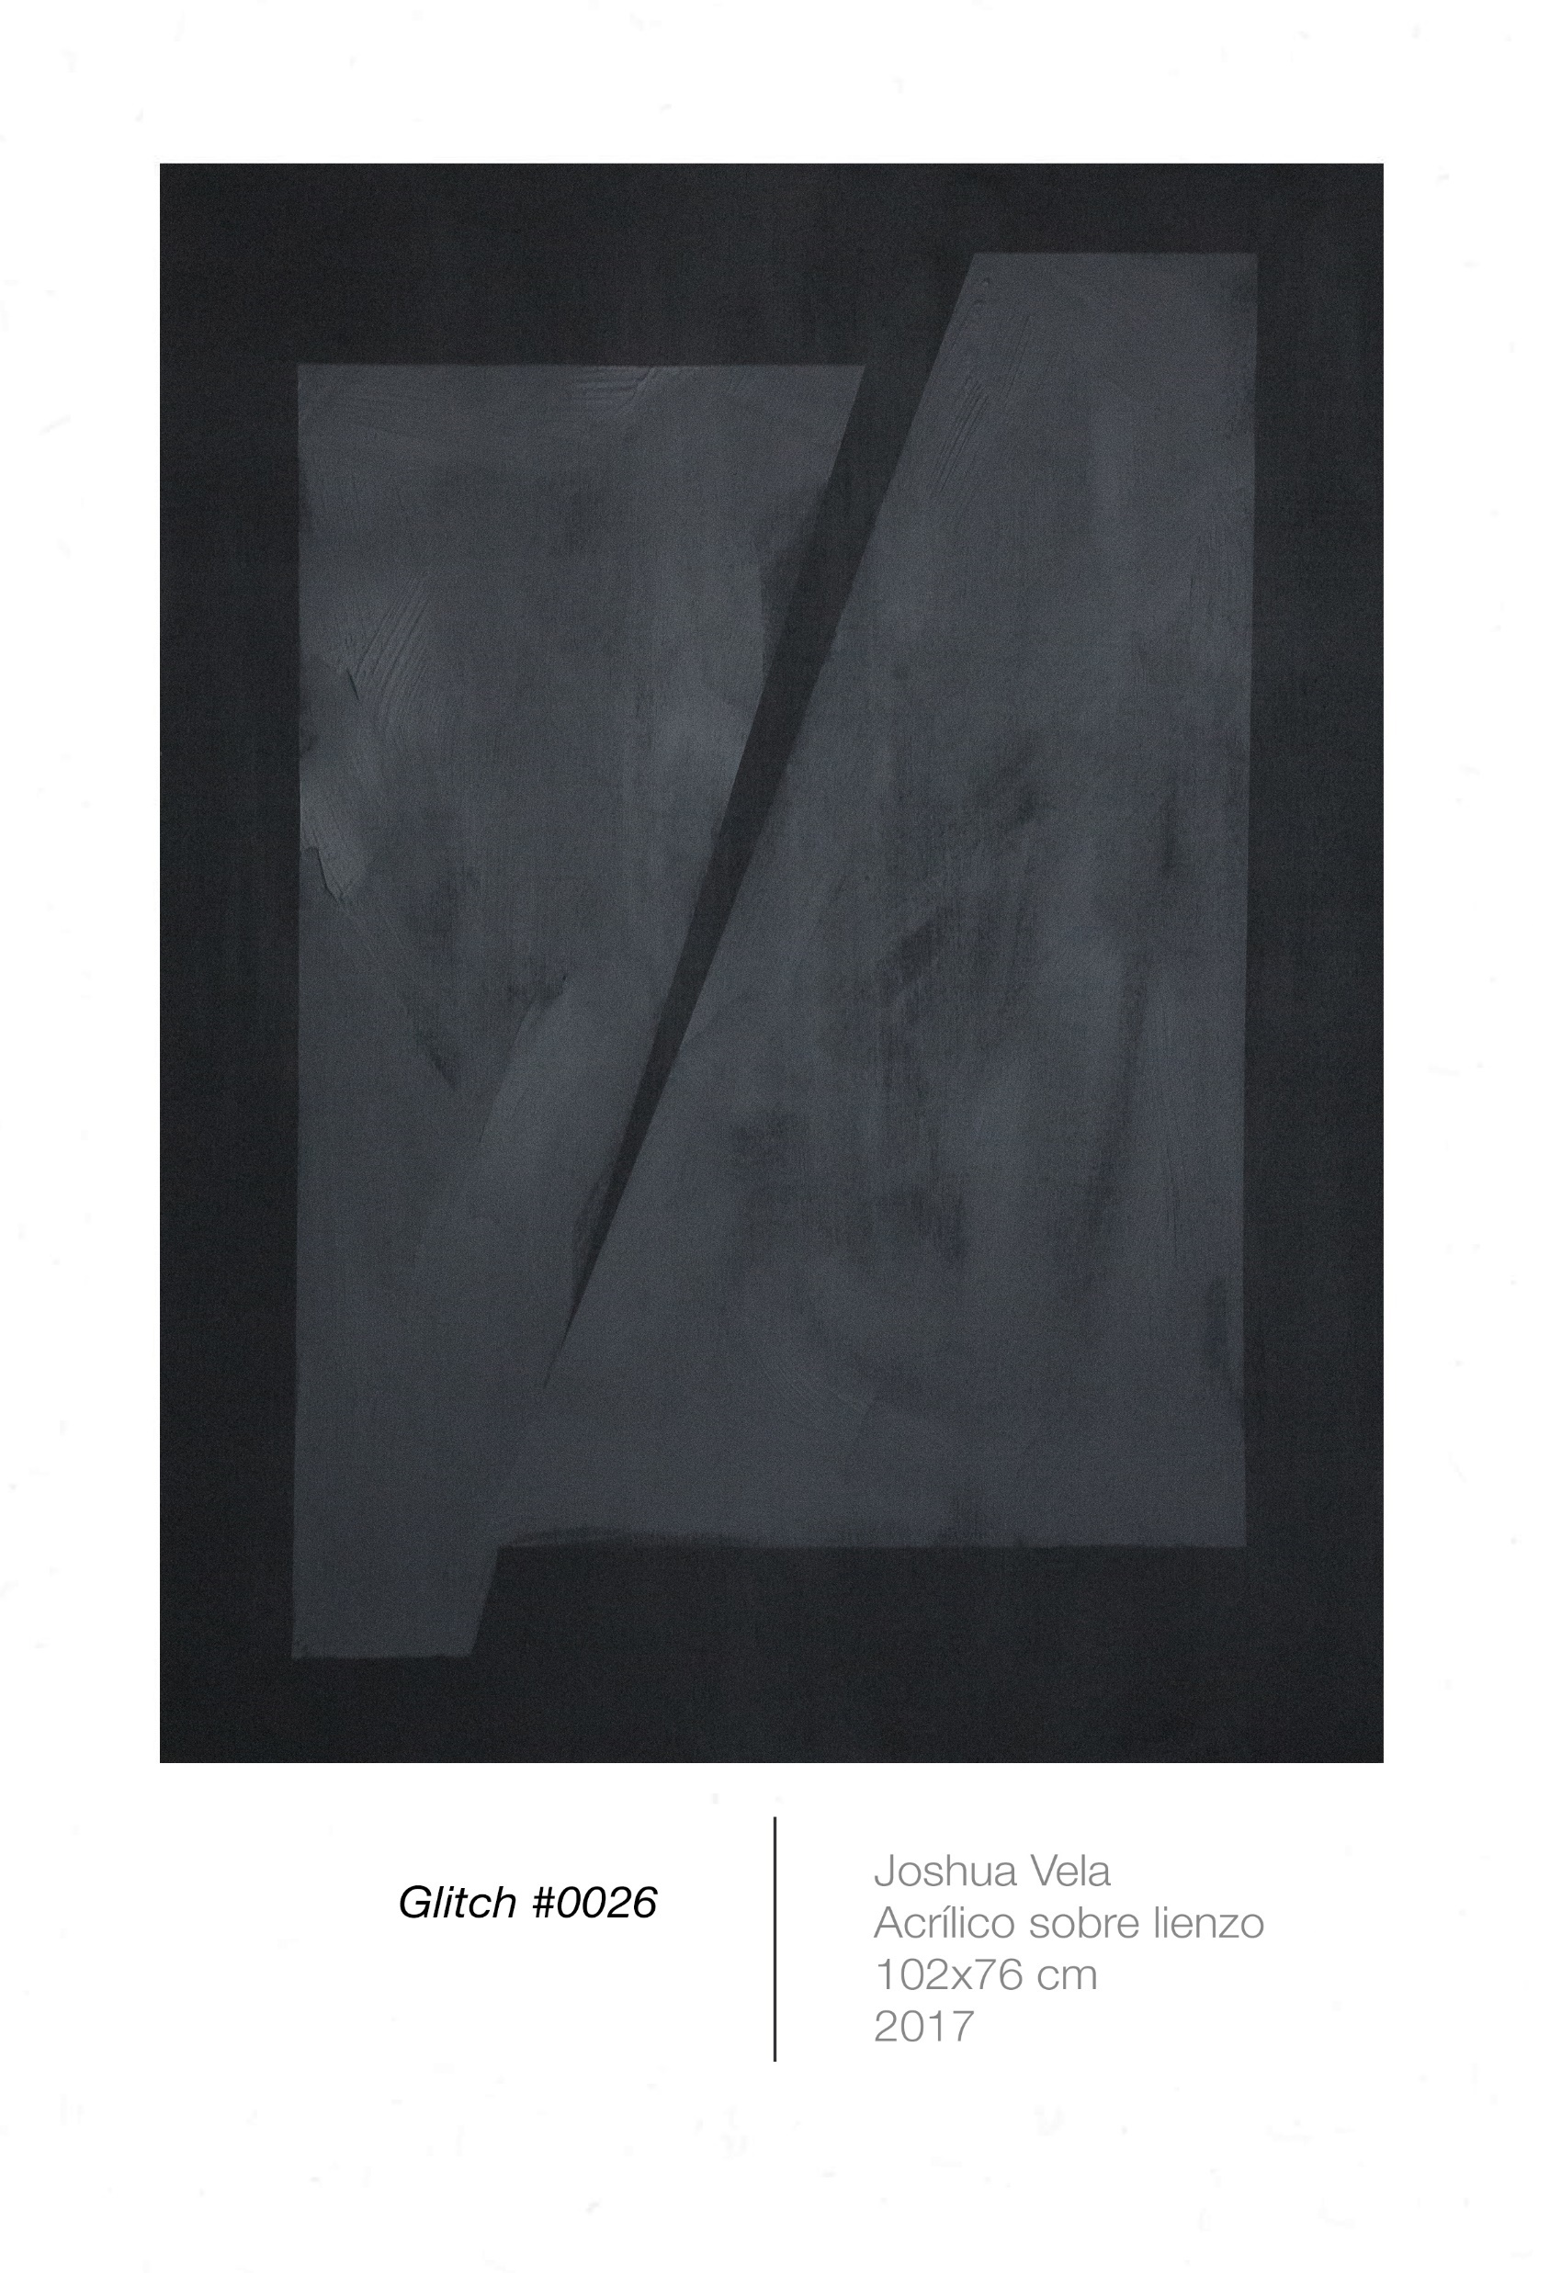
Fig. 19.- Vela, J. (2017). Glitch #0026. [Pinturas]. Recuperado de: archivo personal.

Slide 27
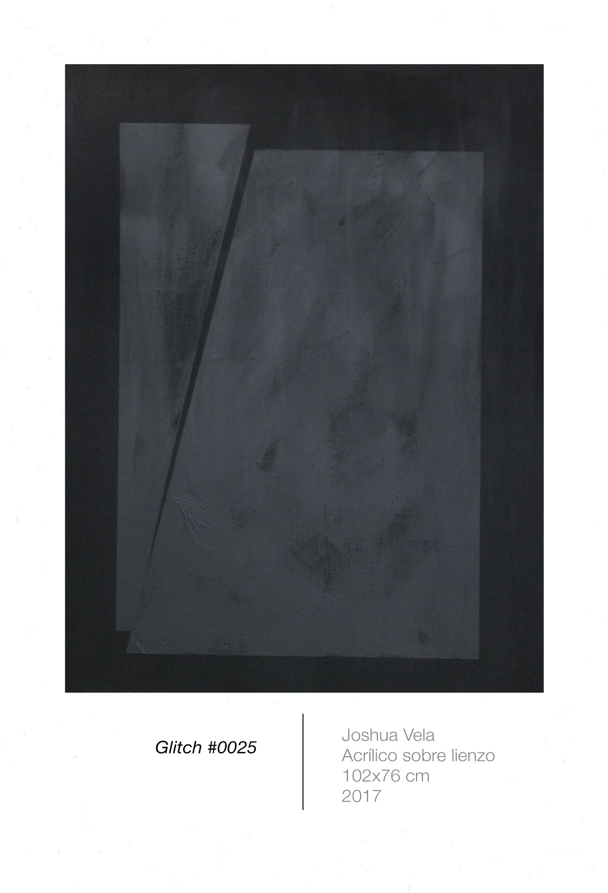
Fig. 20.- Vela, J. (2017). Glitch #0025. [Pinturas]. Recuperado de: archivo personal.

Slide 28
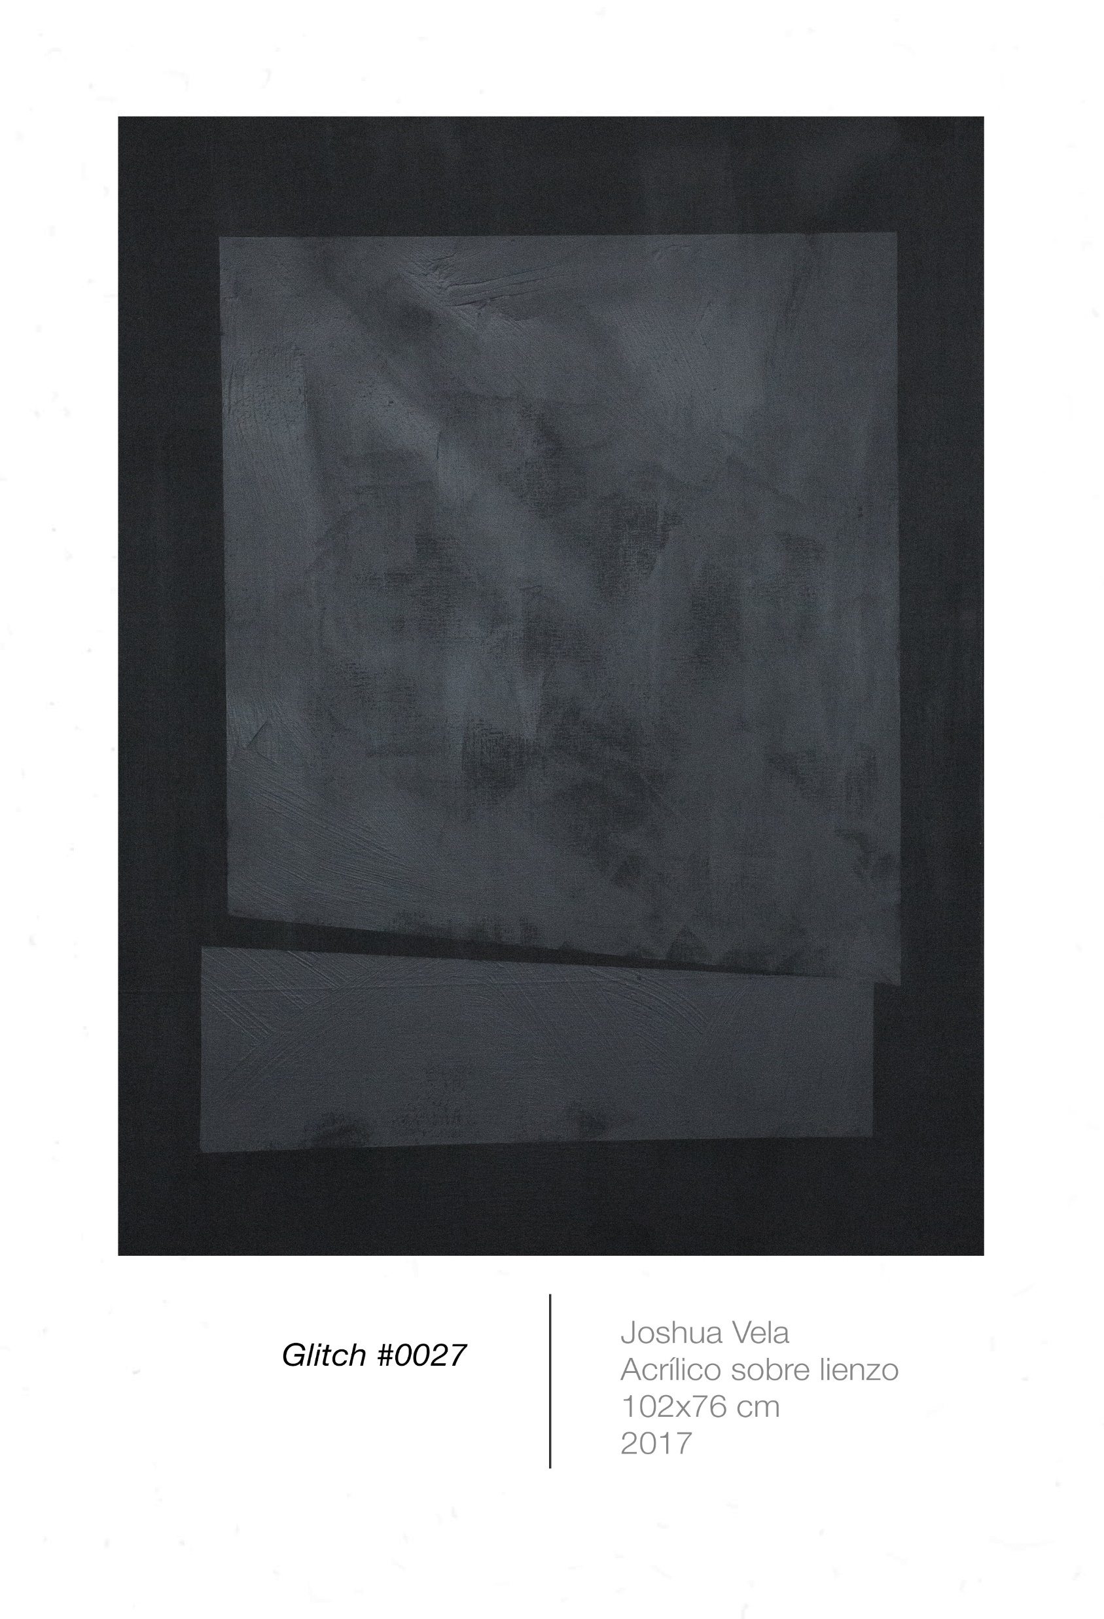
Fig. 21.- Vela, J. (2017). Glitch #0027. [Pinturas]. Recuperado de: archivo personal.

Slide 29
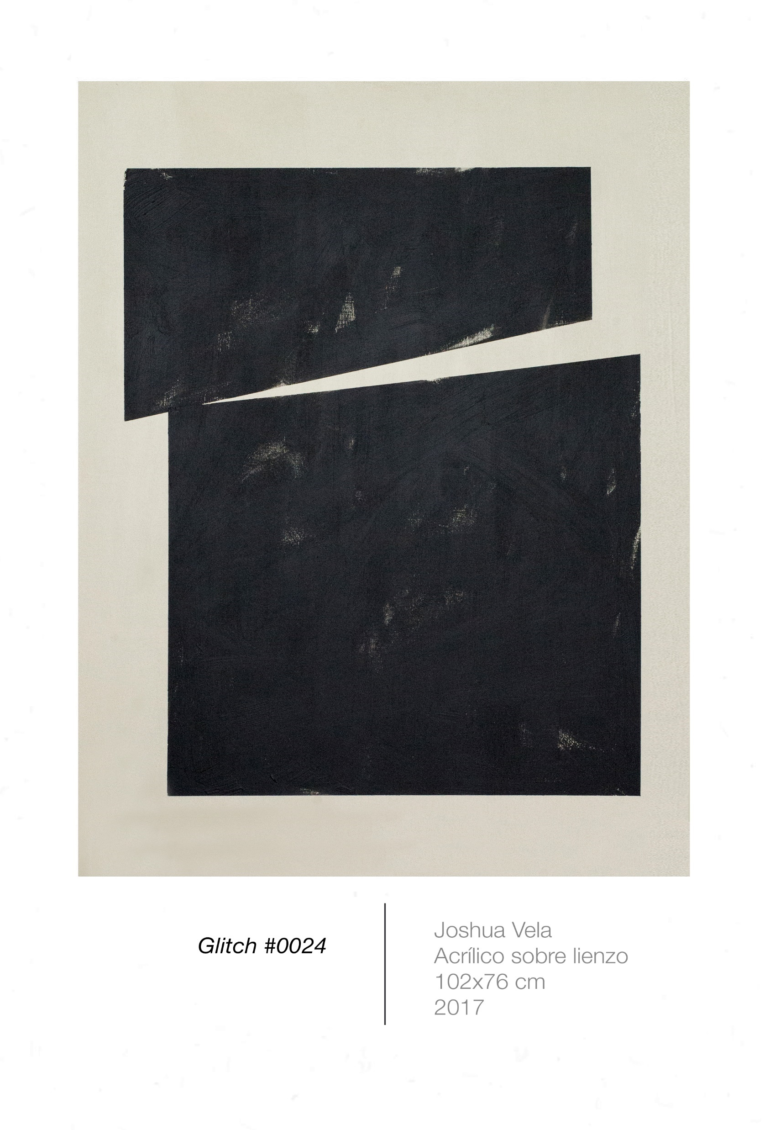
Fig. 22.- Vela, J. (2017). Glitch #0024. [Pinturas]. Recuperado de: archivo personal.

Slide 30
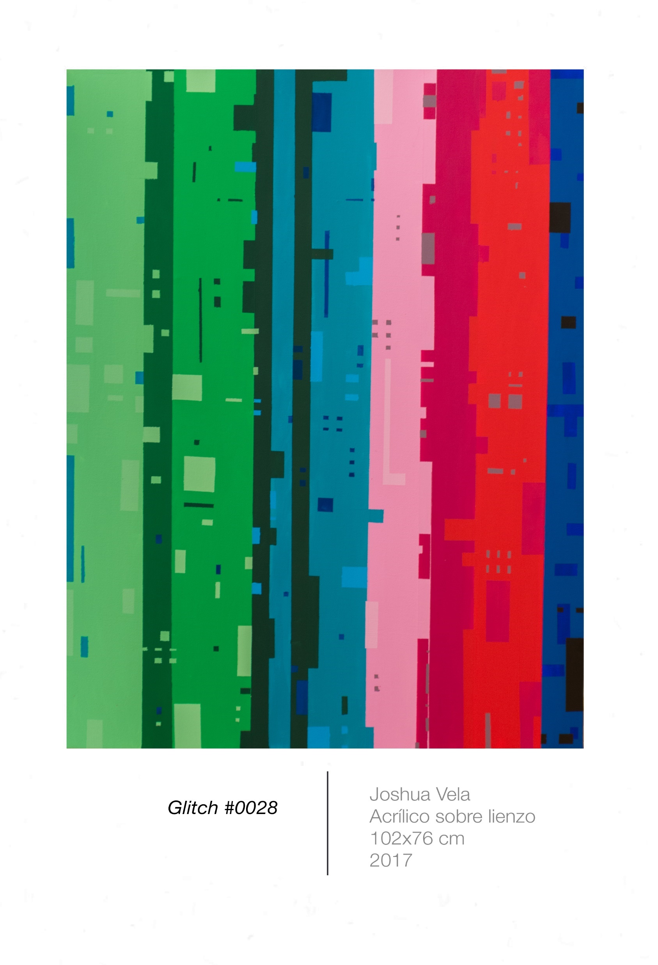
Fig. 23.- Vela, J. (2017). Glitch #0028. [Pinturas]. Recuperado de: archivo personal.

Slide 31
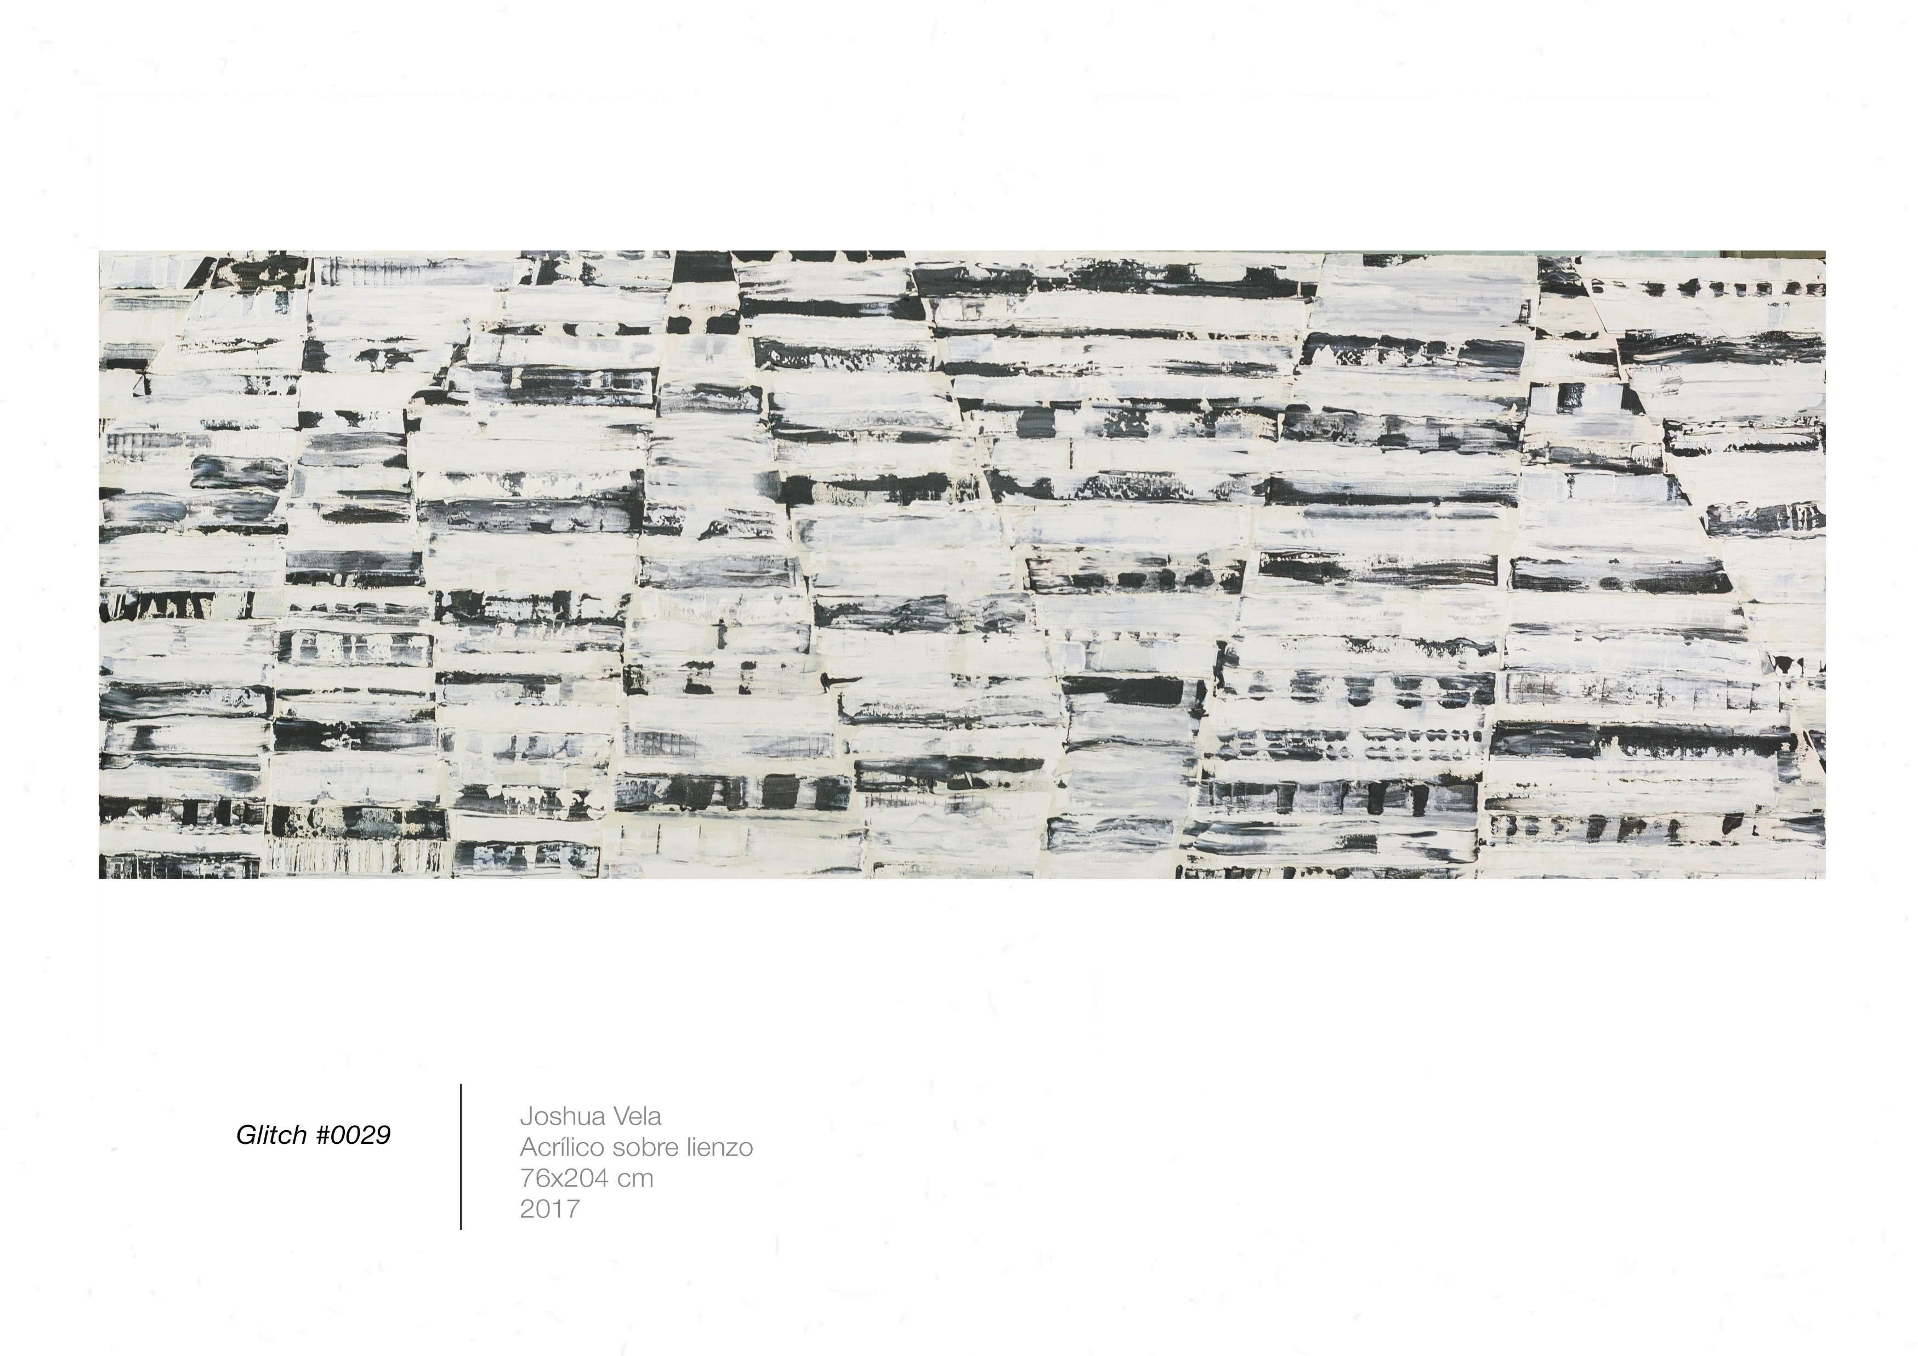
Fig. 24.- Vela, J. (2017). Glitch #0029. [Pinturas]. Recuperado de: archivo personal.

Slide 32
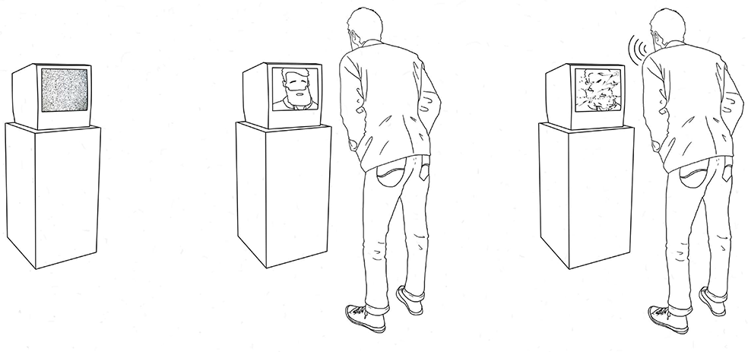
Fig. 25.- Vela, J. (2017). Gráfico de Shhh... [Ilustración]. Recuperado de: archivo personal.

Slide 33
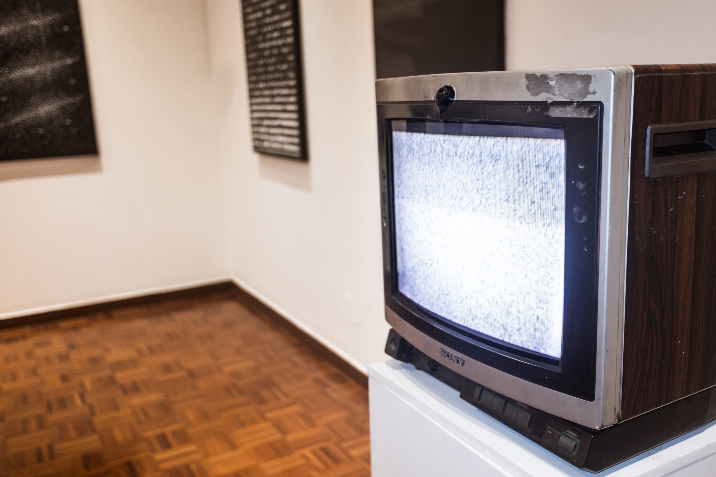
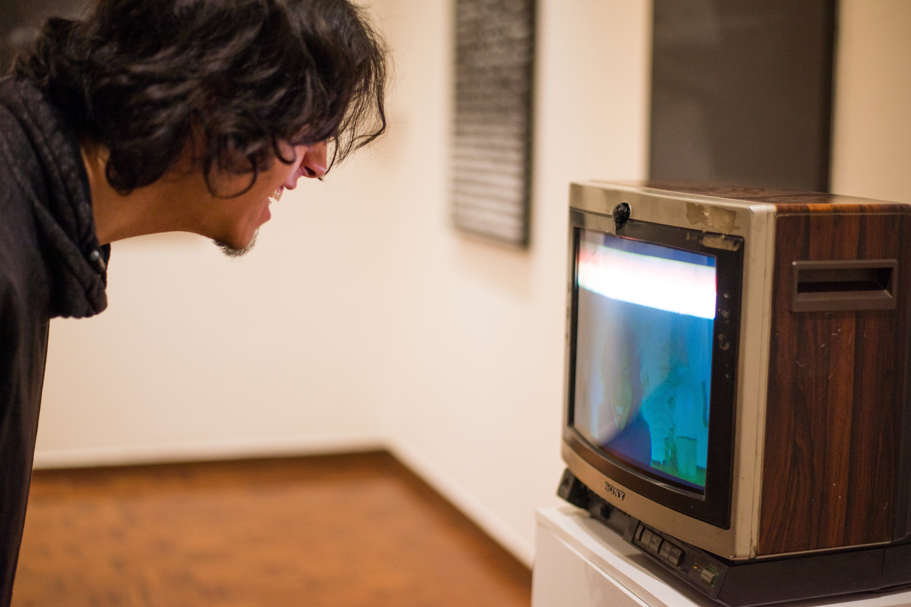
Fig. 26.- Vela, J. (2017). Registro de la muestra KURUS. [Fotografía]. Recuperado de: archivo personal.

Slide 34
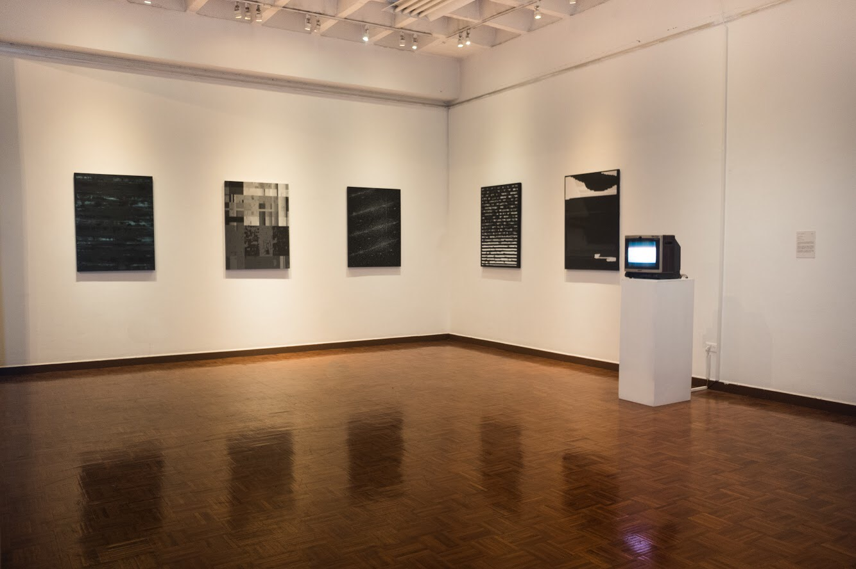
Fig. 27.- Vela, J. (2017). Registro de la muestra KURUS. [Fotografía]. Recuperado de: archivo personal.

Slide 35
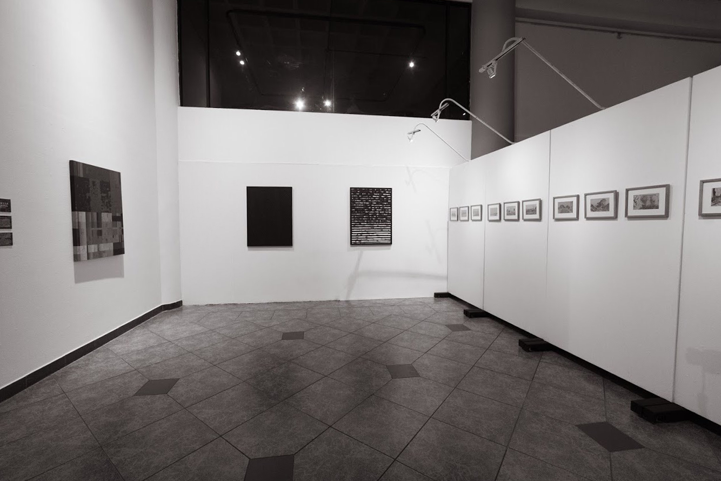
Fig. 28.- Vela, J. (2017). Registro del Salón del Artista Ecuatoriano. [Fotografía]. Recuperado de: archivo personal.

Slide 36
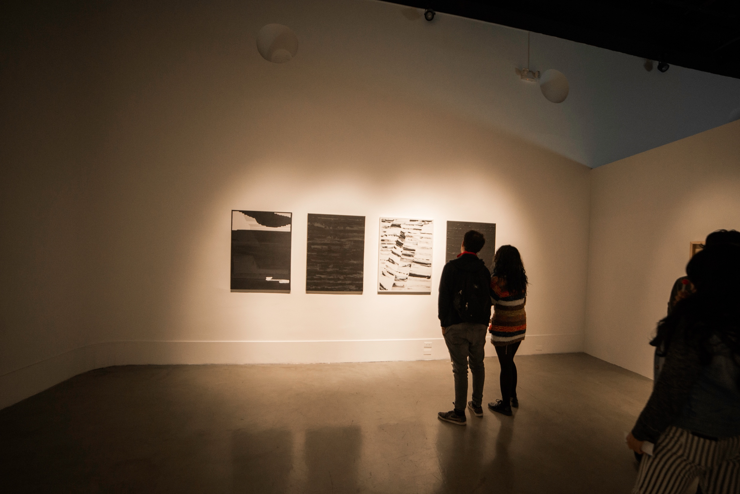
Fig. 28.5.- Vela, J. (2017). Registro del Premio Brasíl. [Fotografía]. Recuperado de: archivo personal.

Slide 37
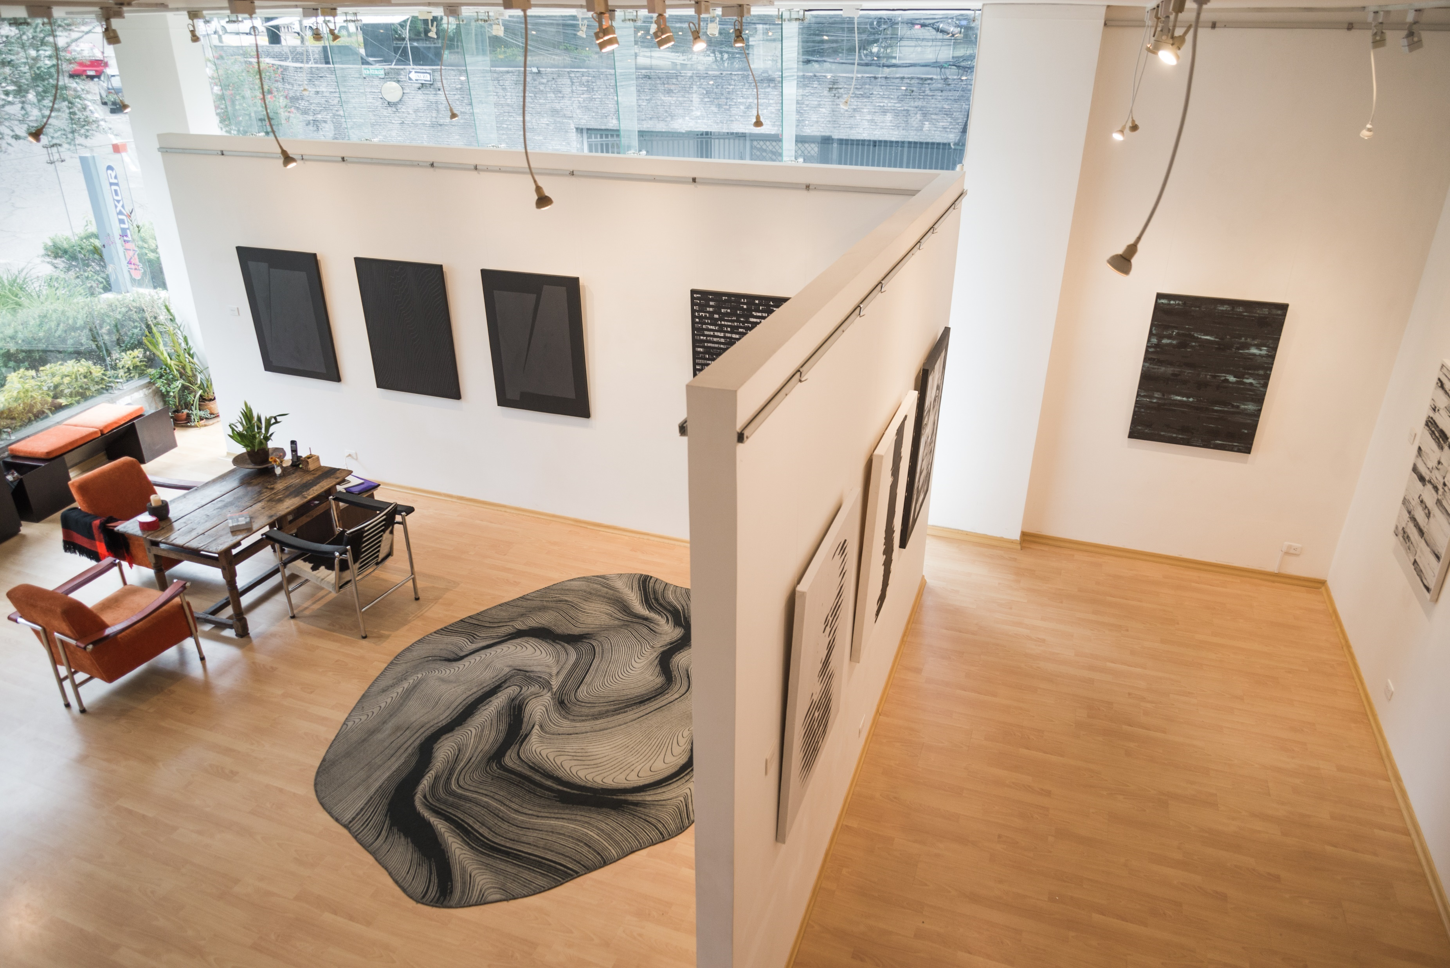
Fig. 29.- Joshua Vela. (2018). Galería Ileana Viteri. [Fotografía]. Recuperado de: archivo personal.

Slide 38
RECORDAR

Slide 39
1.- Que estamos vivos.
2.- Que somos parte de algo más grande.
2.- Que somos libres.

Slide 40
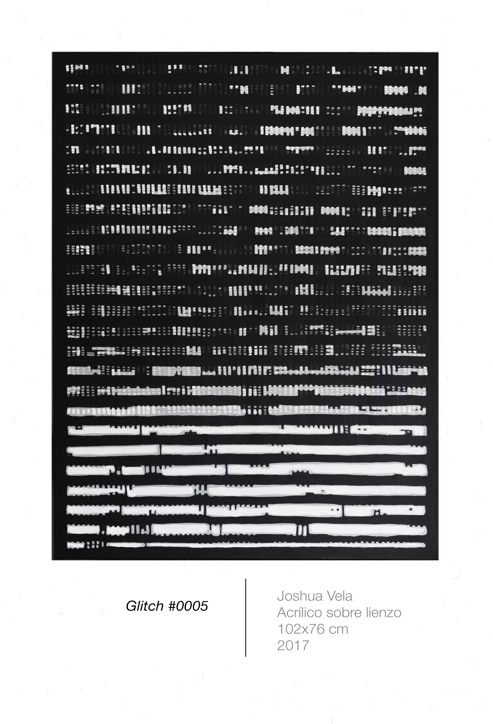
Fig. 30.- Vela, J. (2017). Glitch #0013. [Pinturas]. Recuperado de: archivo personal.

Slide 41
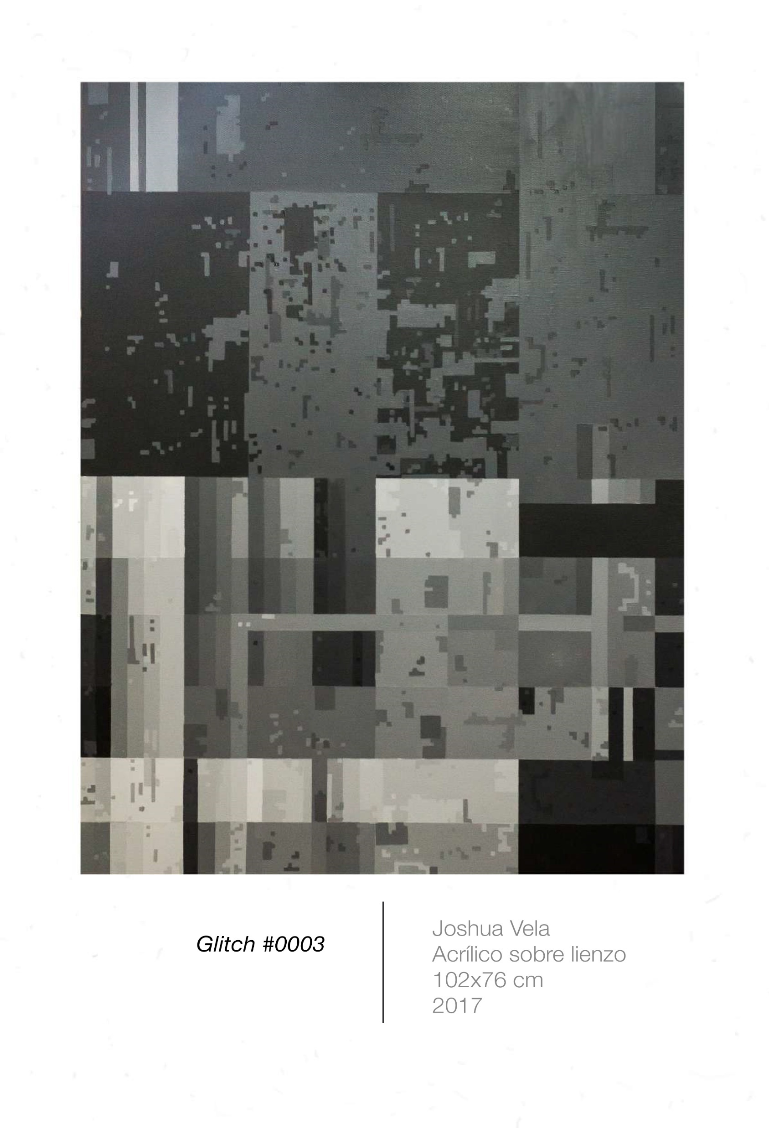

Fig. 32.- Vela, J. (2017). Glitch #0003 más detalle. [Pinturas]. Recuperado de: archivo personal.

Slide 42
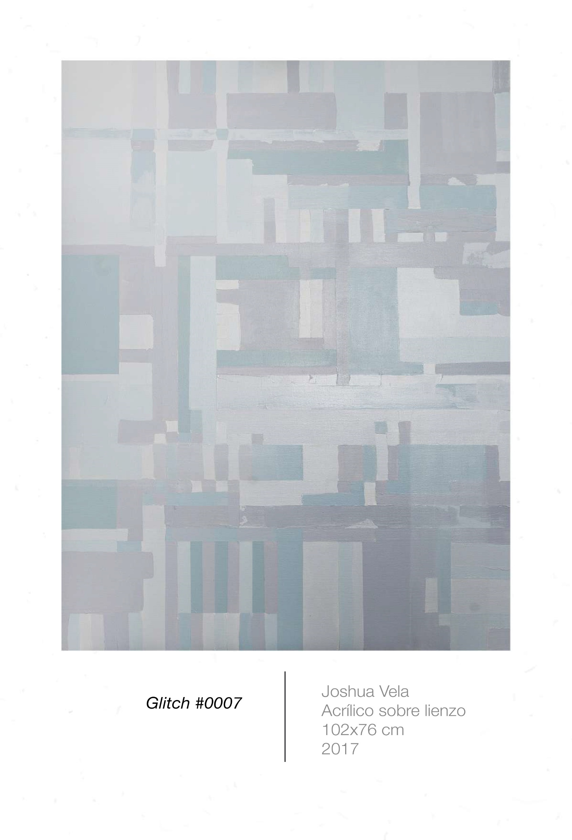
Fig. 33.- Vela, J. (2017). Glitch #0013. [Pinturas]. Recuperado de: archivo personal.

Slide 43

Fig. 34.- Vela, J. (2017). Glitch #0013. [Pinturas]. Recuperado de: archivo personal.

Slide 44
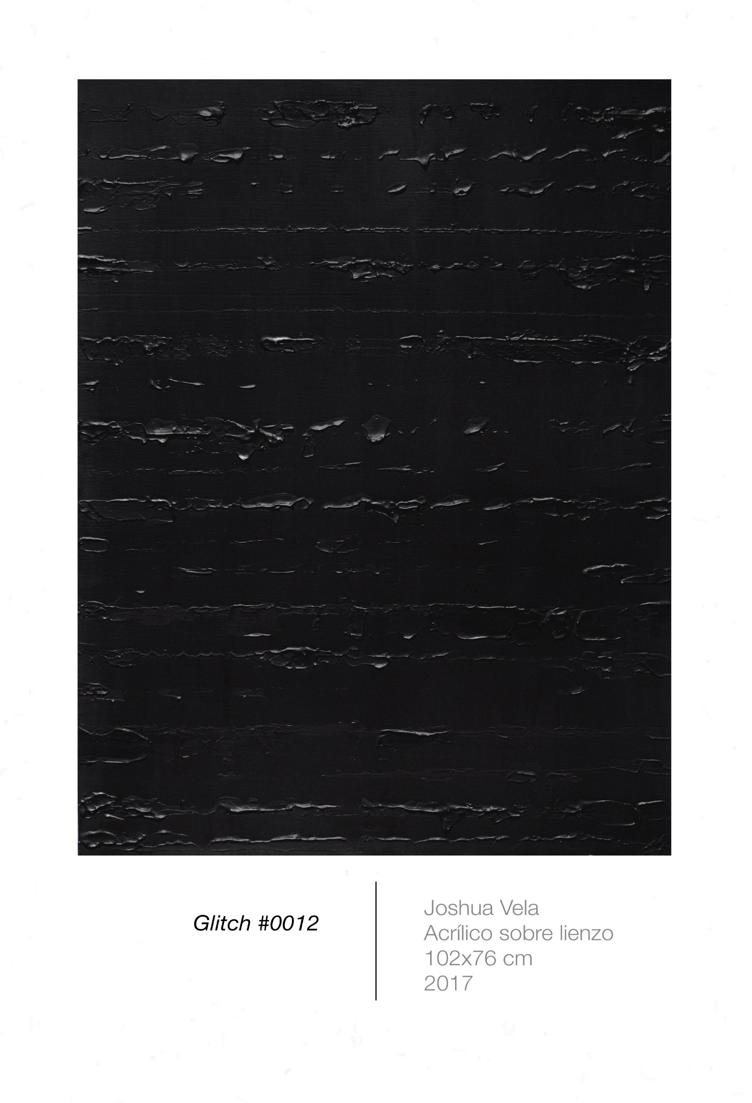
Fig. 35.- Vela, J. (2017). Glitch #0013. [Pinturas]. Recuperado de: archivo personal.

Slide 45
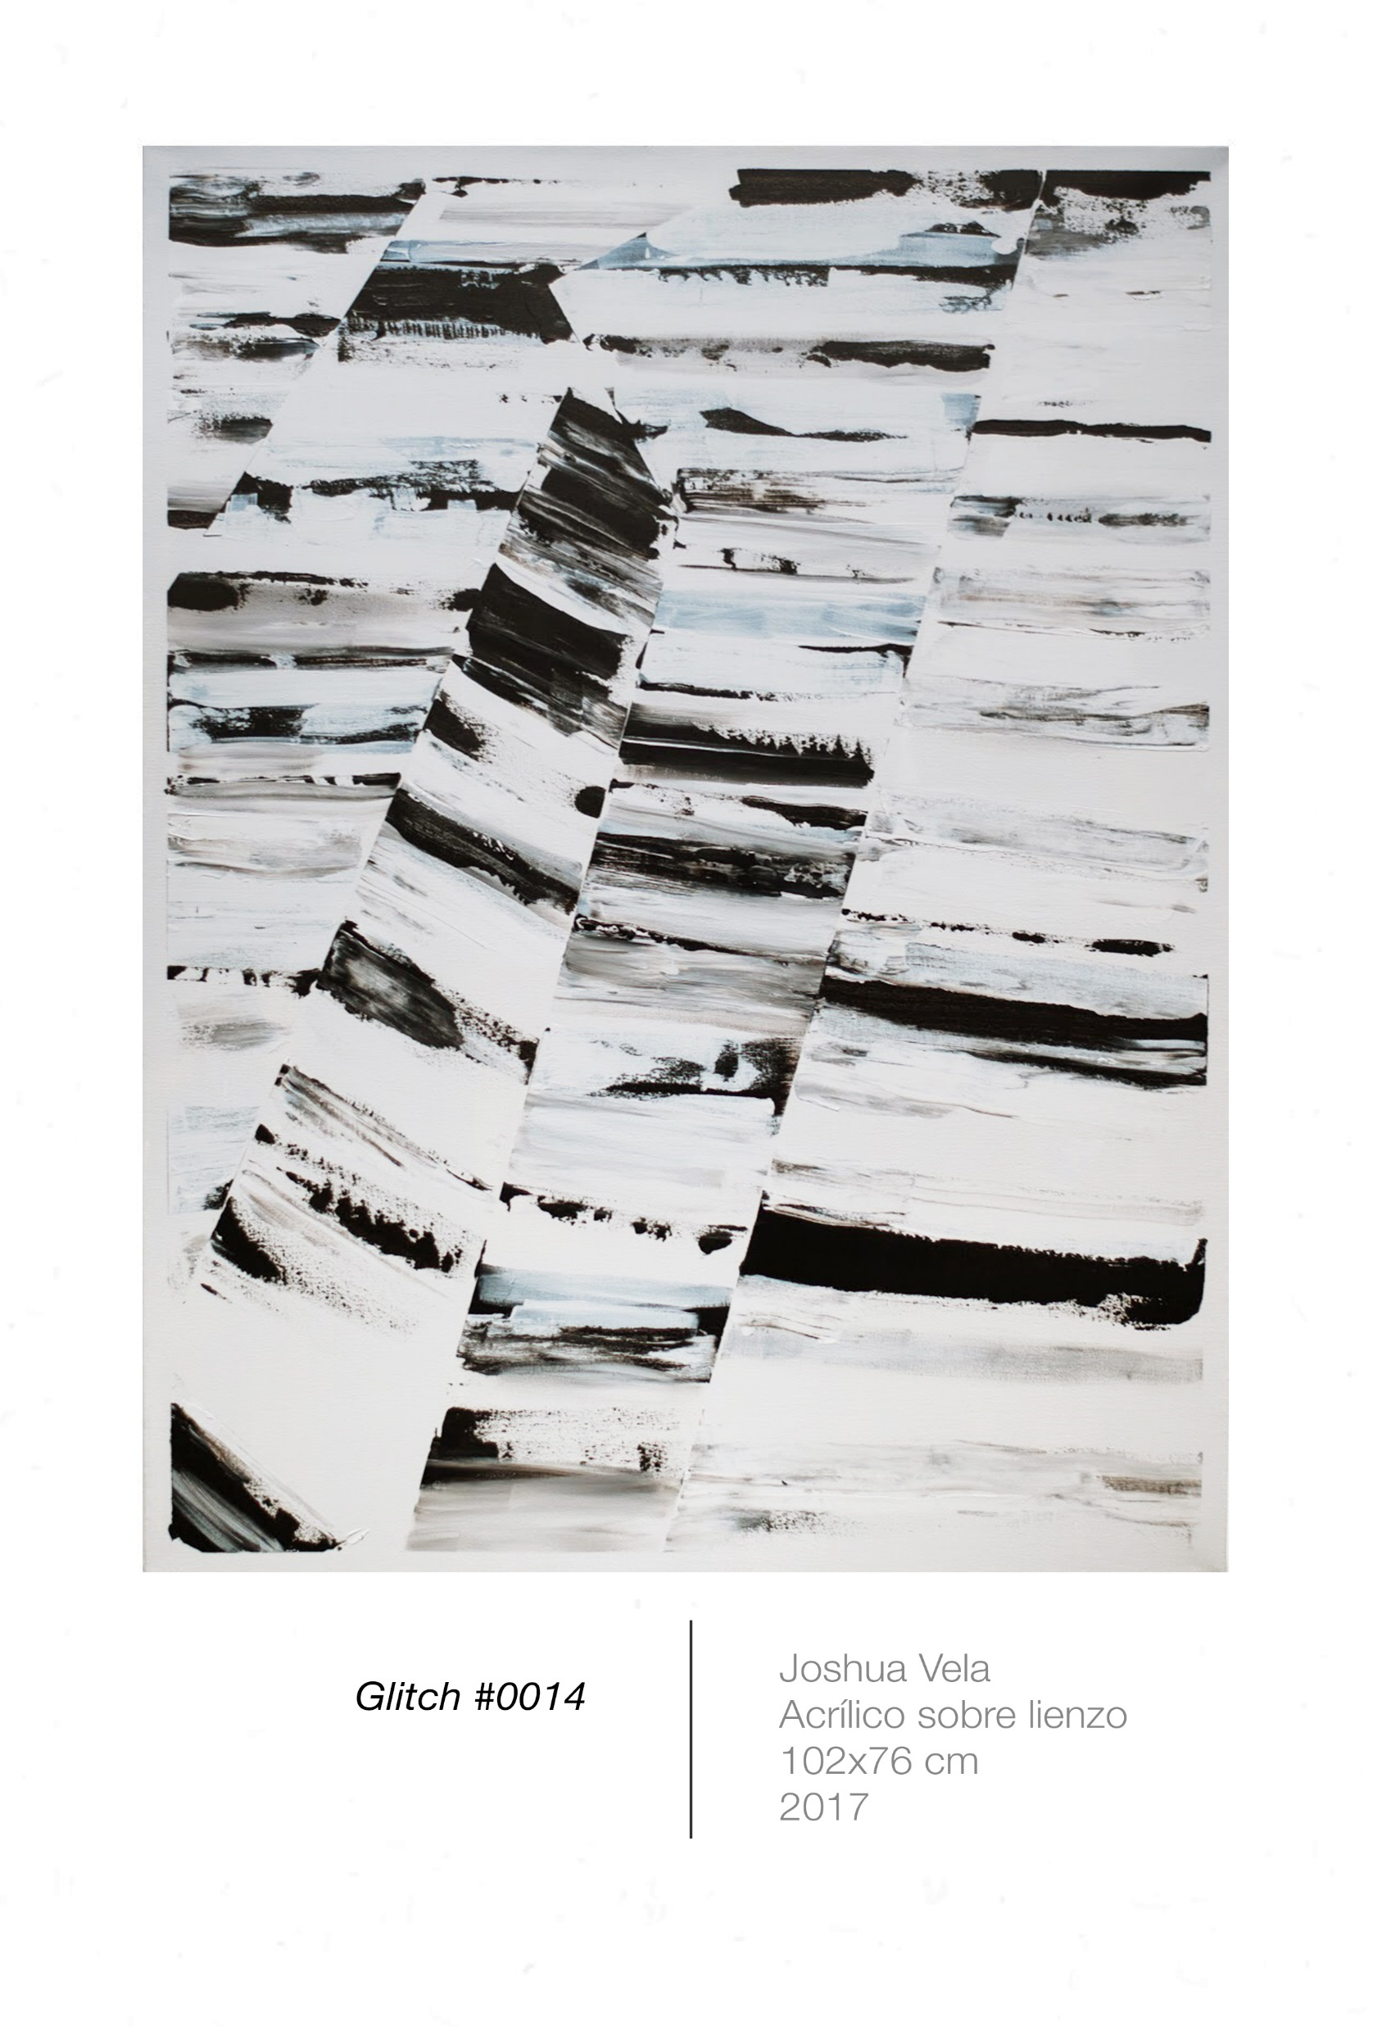
Fig. 36.- Vela, J. (2017). Glitch #0013. [Pinturas]. Recuperado de: archivo personal.

Slide 46
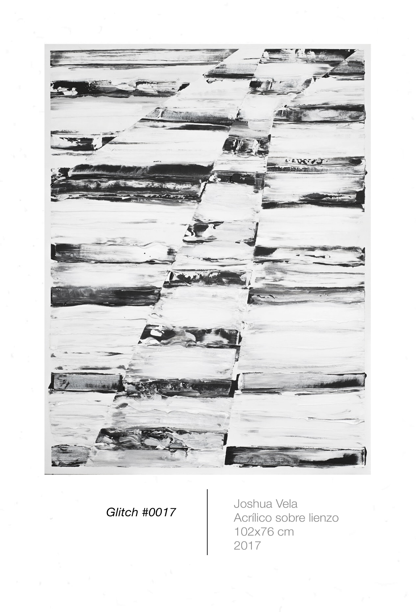
Fig. 37.- Vela, J. (2017). Glitch #0013. [Pinturas]. Recuperado de: archivo personal.

Slide 47
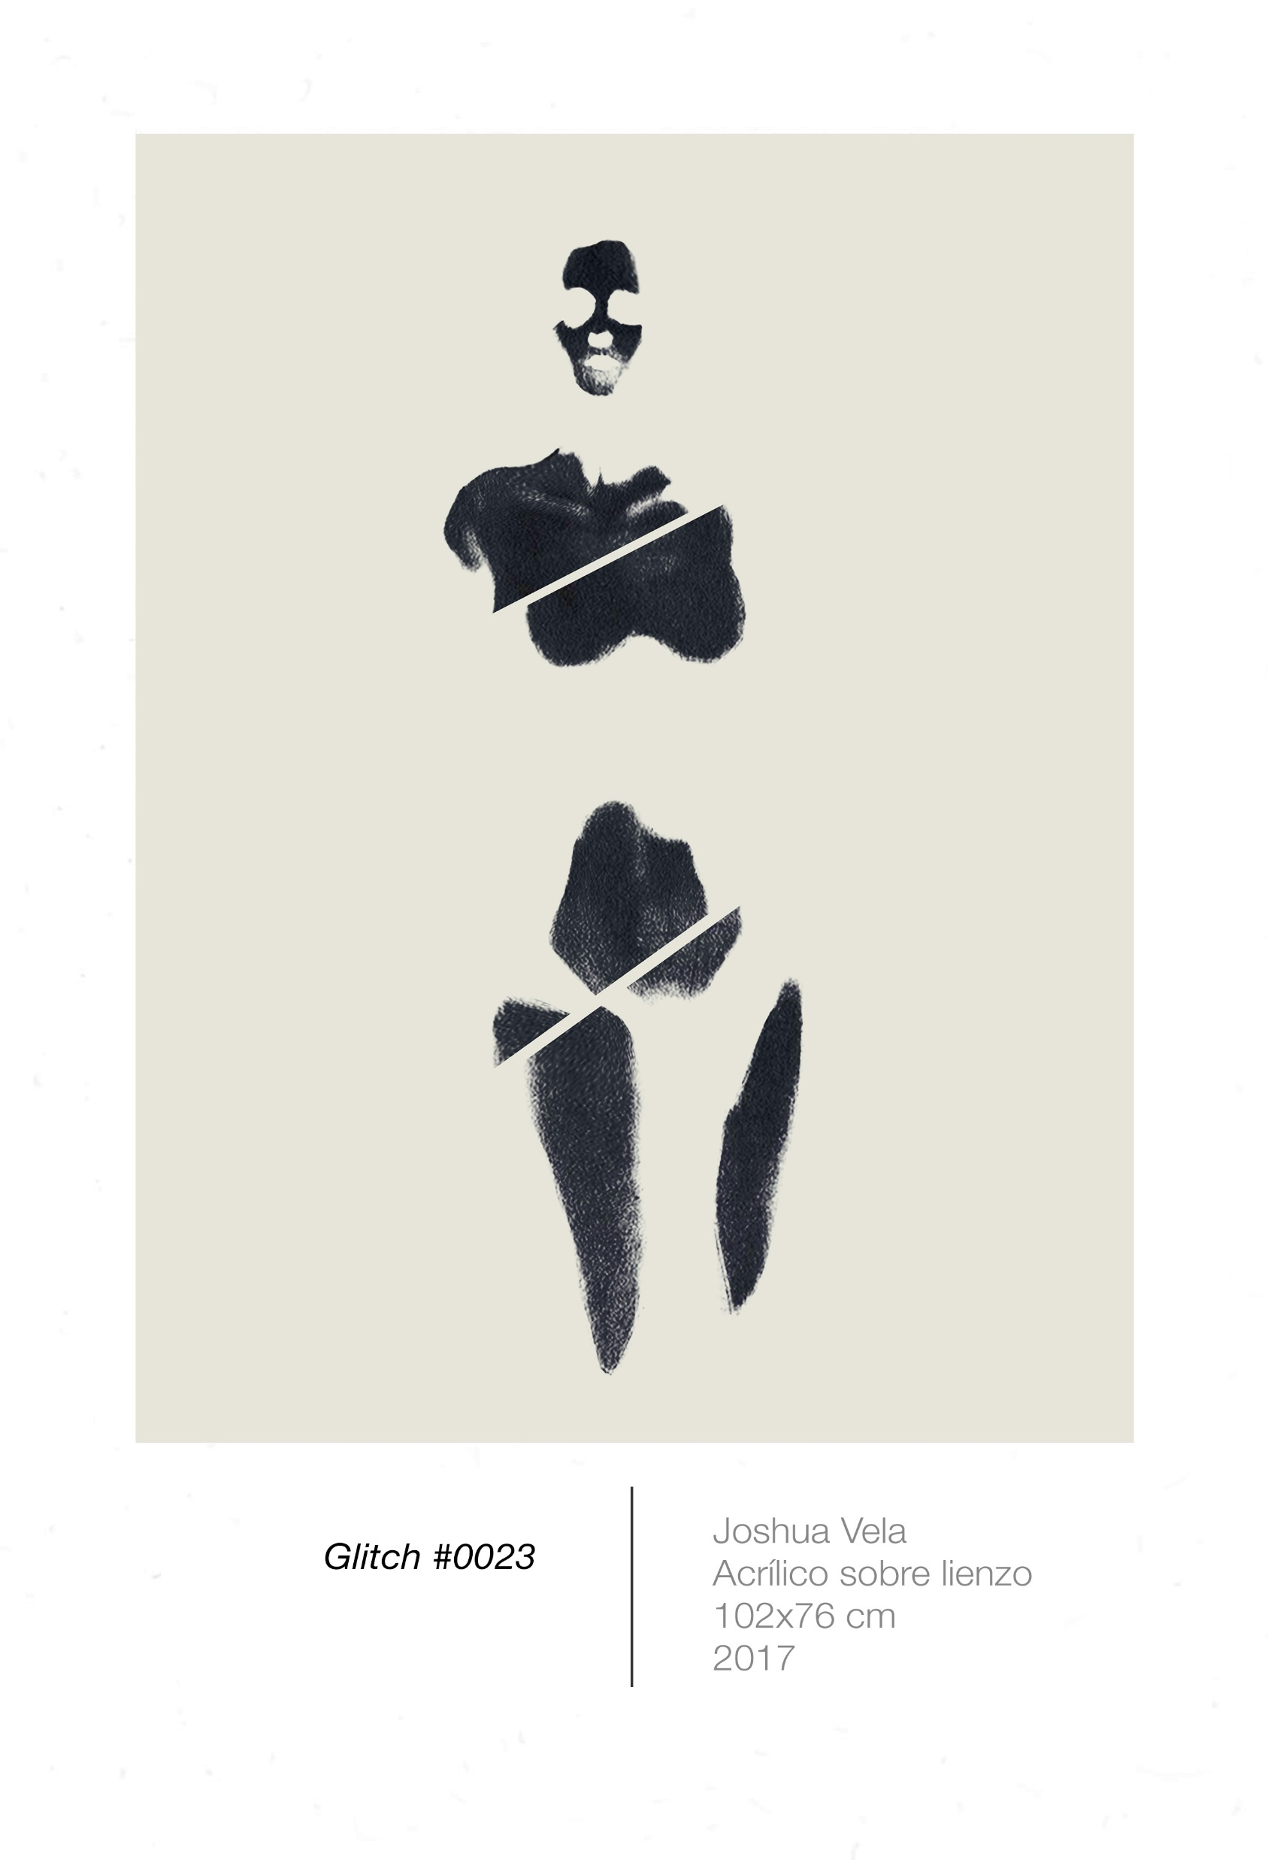
Fig. 38.- Vela, J. (2017). Glitch #0013. [Pinturas]. Recuperado de: archivo personal.

Slide 48
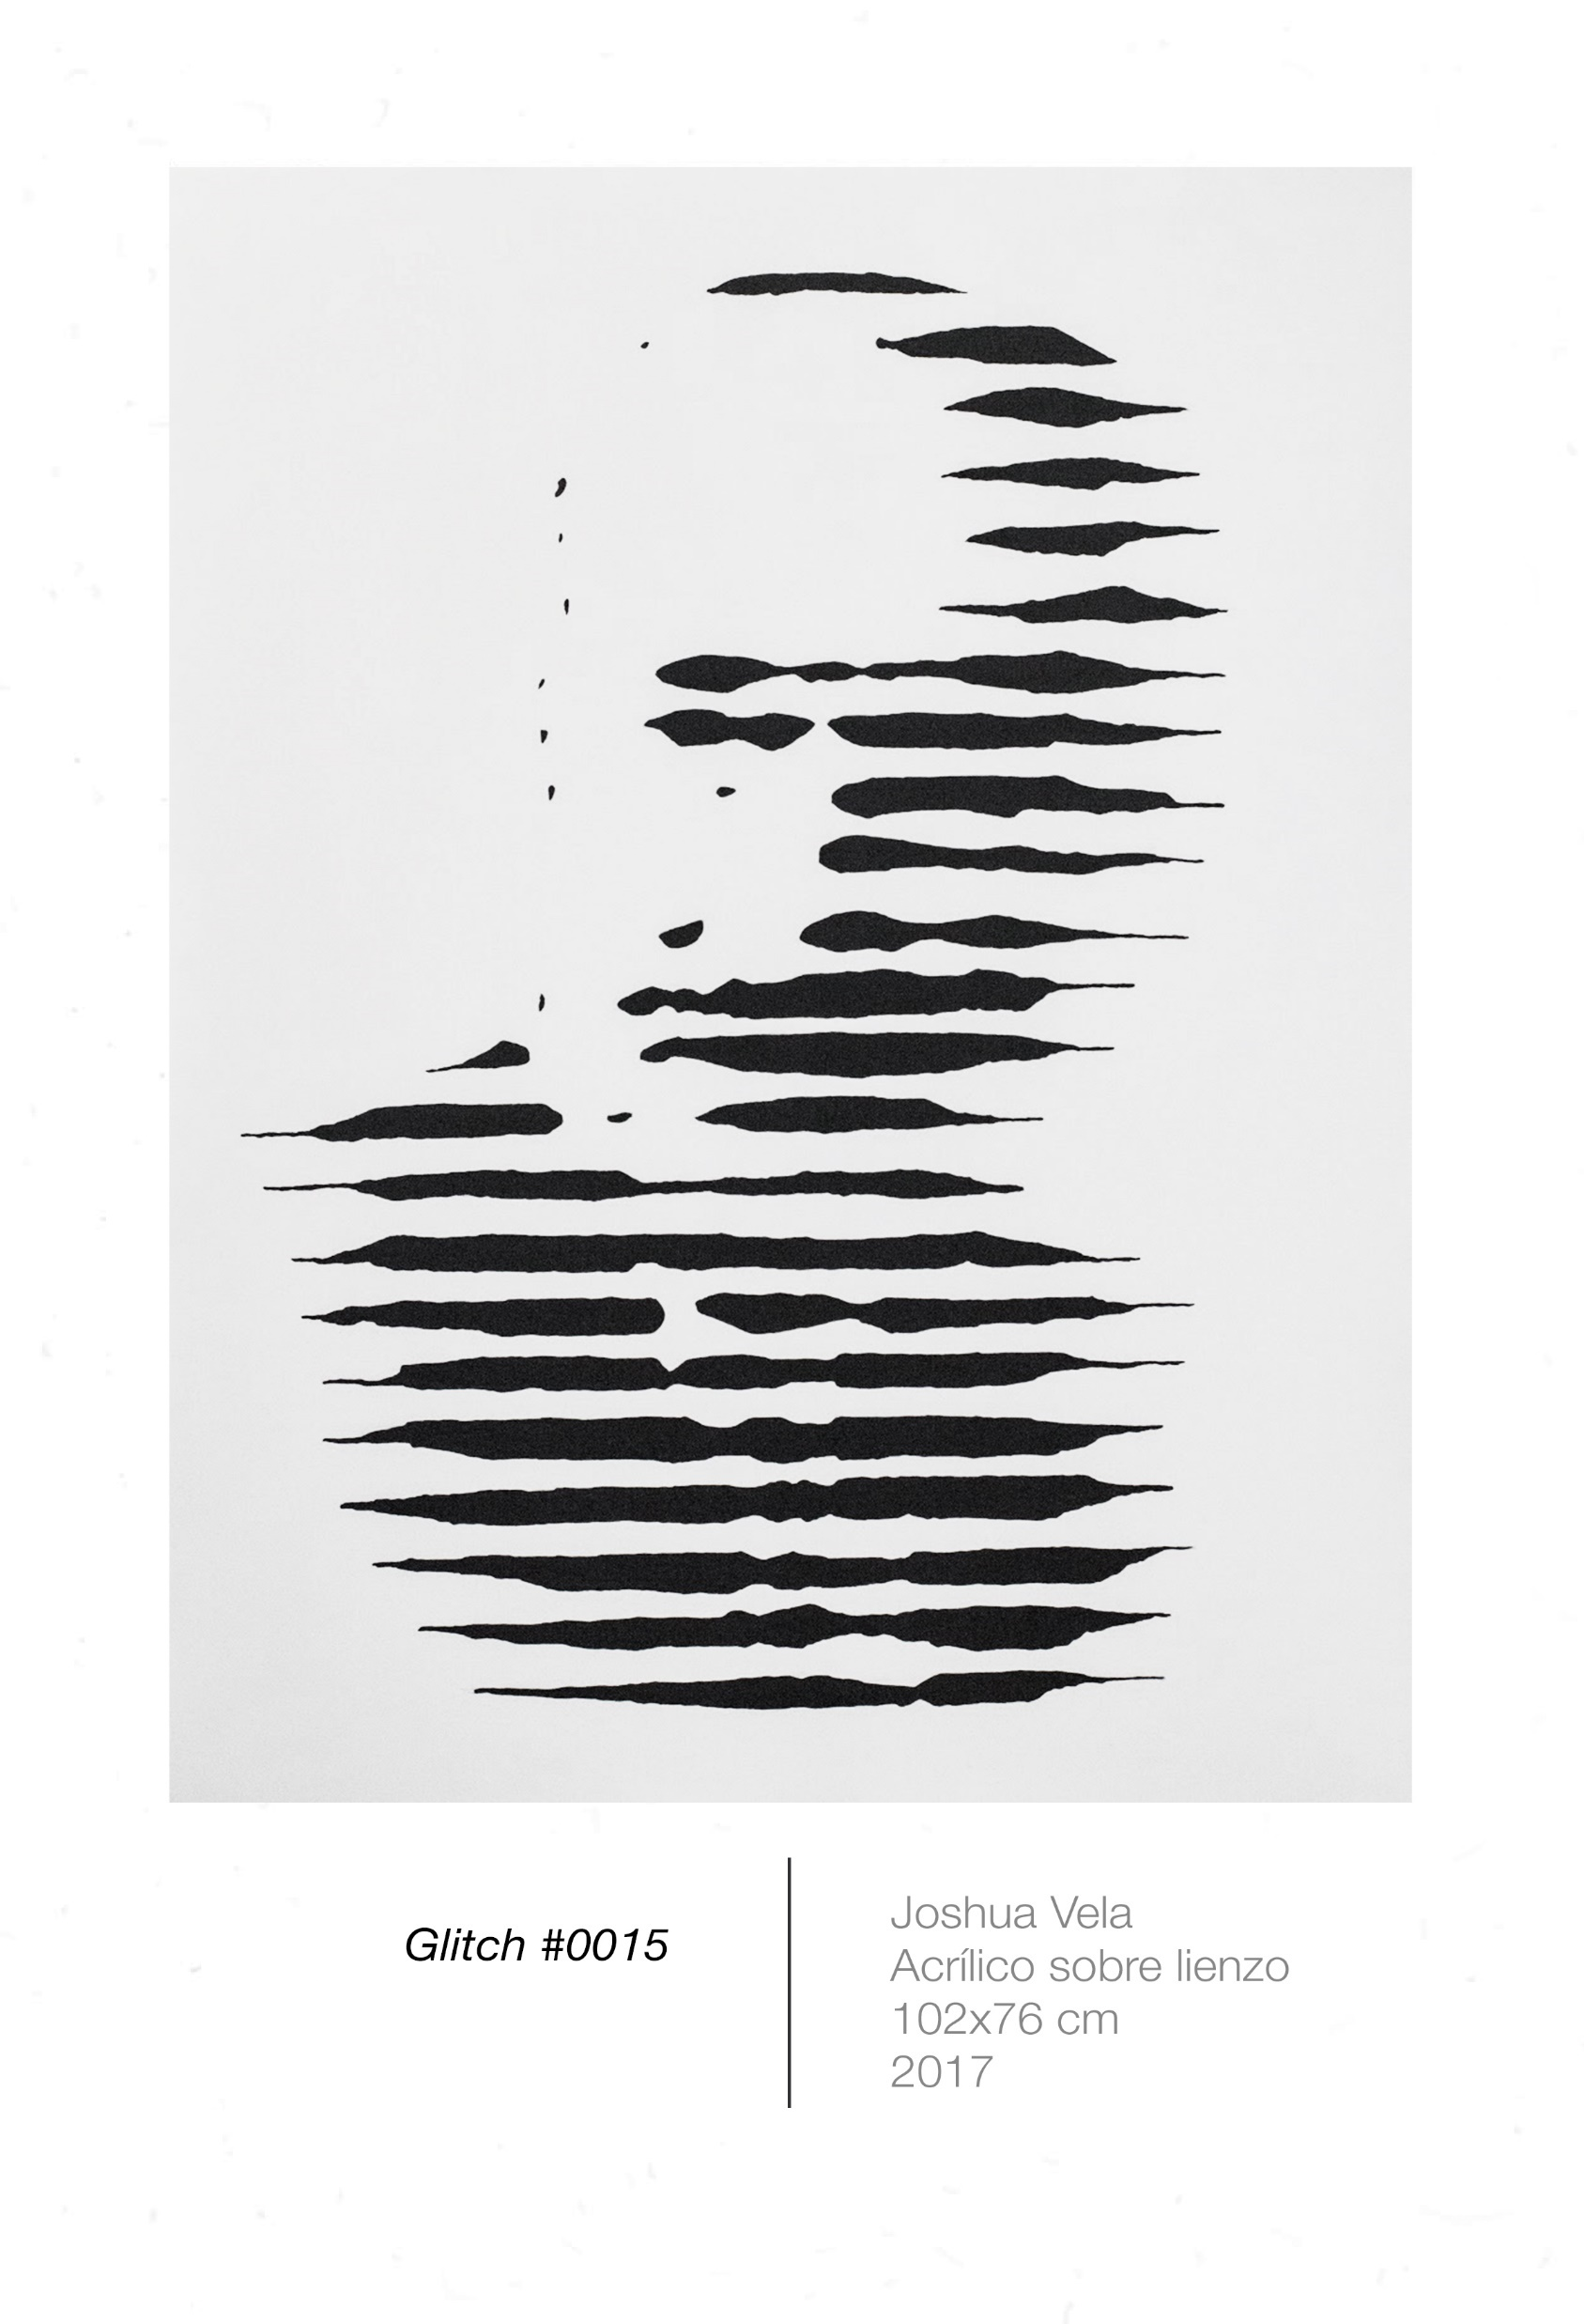
Fig. 39.- Vela, J. (2017). Glitch #0013. [Pinturas]. Recuperado de: archivo personal.

Slide 49
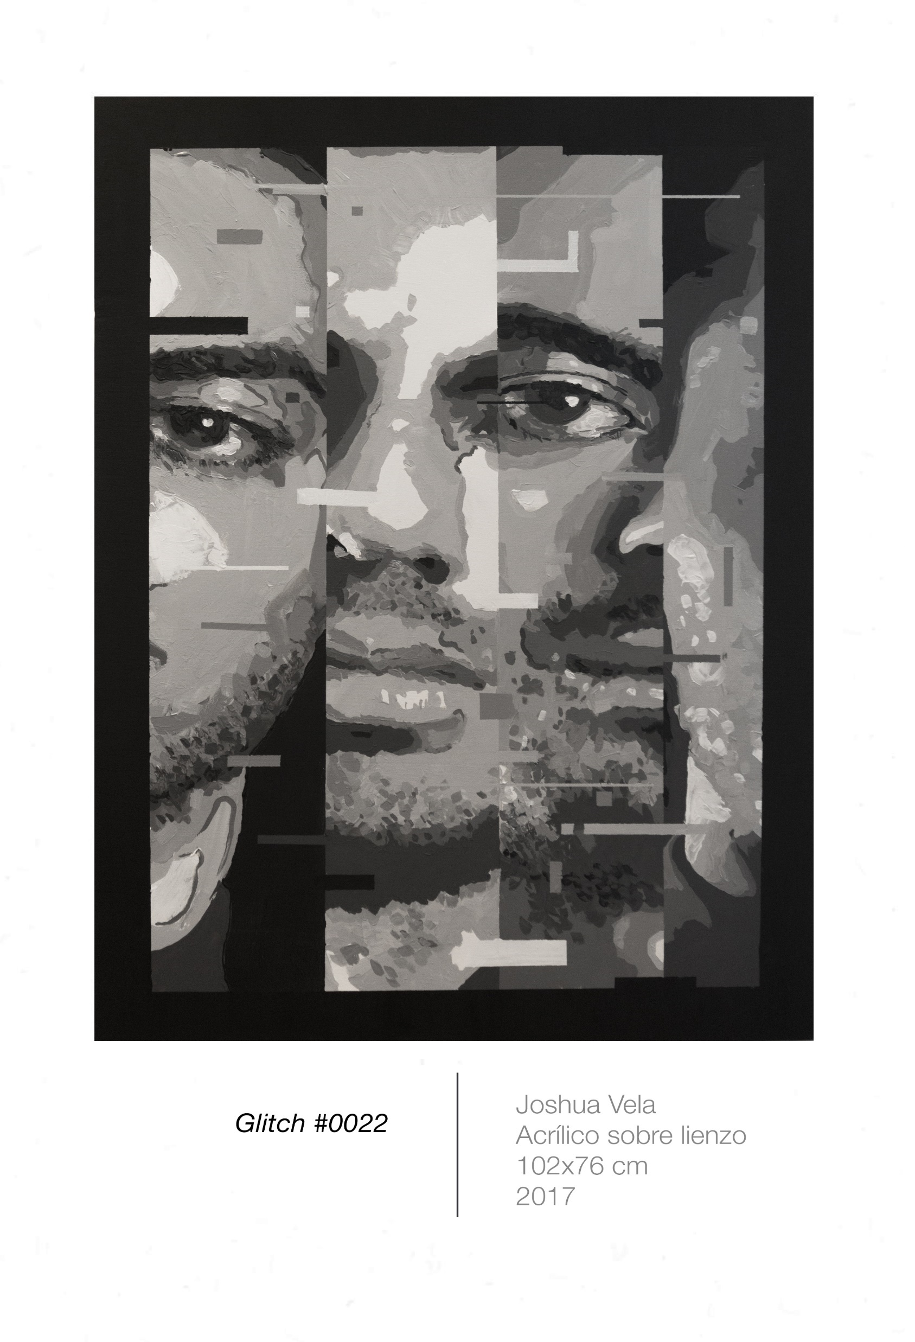
Fig. 40.- Vela, J. (2017). Glitch #0013. [Pinturas]. Recuperado de: archivo personal.

Slide 50
RECORDAR

Slide 51
Bibliografía
Alexemberg, Mel, ed. (2008). Educating Artists for the Future: Learning at the Intersections of Art, Science, Technology, and culture. Bristol y Chicago: Intellect Books/University of Chicago Pess.
Annas, J. (2011). Plato: a very short introduction. New York: Oxford University Press.
Betancourt, M. (2017). Glitch art in theory and practice: critical failures and post-digital aesthetics. Nueva York: Routledge.
Berger, J., Blomberg, S., Fox, C., Dibb, M., & Hollis, R. (1973). Ways of seeing. Londres, Inglaterra: British Broadcasting Corportion.
Berry, D. M., & Dieter, M. (2015). Postdigital aesthetics: art, computation and design. Houndmills, Basingstoke, Hampshire: Palgrave Macmillan.
Grayling, A. C. (2011). Wittgenstein: a very short introduction. Oxford: Oxford Univ. Press. Heidegger: The Question Concerning Technology. (n.d.). Recuperado Septiembre 29, 2017, de: http://www.english.hawaii.edu/criticalink/heidegger/index.html.
Heidegger, M., & Lovitt, W. (2013). The question concerning technology, and other essays. New York: HarperCollins.
Heidegger, M. (1962) Being and time (Macquarrie and E. Robinson, trad.). New York: Oxford University Press. (Obra original publicada en 1927).
Heidegger, M. (1962). Lenguaje tradicional y lenguaje técnico. Recuperado Febrero 27, 2018, de https://es.scribd.com/document/219078636/LENGUAJE-TRADICIONAL-Y-LENGUAJE-TECNICO. Versión castellana de Manuel Jiménez Redondo, *materiales del curso de doctorado “El discurso filosófico de la modernidad”, Universidad de Valencia, curso 1993 -94.
Inwood, M. (2001). Heidegger: A Very short introduction (Very Short Introductions). OUP Oxford. Kindle Edition. Kelly, K. (2005, Febrero). How technology evolves. Recuperado Septiembre 29, 2017, de: https://www.ted.com/talks/kevin_kelly_on_how_technology_evolves
MacLuhan, M. (2005). The medium is the massage. Corte Madera: Gingko Pr.

Slide 52
Puig, E. Más allá del error. (2012, October 02). Del Glitch al Epileptismo. Recuperado Septiembre 29, 2017, de: http://www.ub.edu/imarte/es/investigaciones/estudios-teoricos/eloi-puig/mas-alla-del-error-del-glitch-al-epileptismo/
Rolls, A. (2006). New media. Bronx, NY: H.W. Wilson.
Roser, M., & Ritchie, H. (2016). Technological Progress. Recuperado Septiembre 29, 2017, de: https://ourworldindata.org/technological-progress/
Rosolowski, P., & Dvorák, C. (2016). The Art of Looking. [Documental]. Alemania. Deckert Distribution.
Scheiding, T. (2012). Glitch. Lugar de publicación no identificado: Lap Lambert Academic Publ.
Sheridan, S. L. (1978). Sonia Landy Sheridan: art--><--science. Las Cruces: University Art Gallery, New Mexico State University.
Stevens, A. (2006). Jung: a very short introduction. New delhi: Oxford Univ. Press.
Taylor, C. C. (2011). Socrates: a very short introduction. Nueva York: Oxford University Press.
Traba, Marta. (1979). Dos décadas vulnerables en las artes plásticas Latinoamericanas, 1950-1970. Buenos Aires: Siglo XXI Editores Argentina. Pp. 3-15.
Vallina, C., & Barreras, L. (2011). Comunicación/arte: el mundo imaginante. La Plata, Argentina: Ediciones de Periodismo y Comunicación.
Wintonick, P., & Achbar, M. (1995). Manufacturing consent: Noam Chomsky and the media. Montréal: Black Rose Books.
Zurita, R. (s.f.). Colectivo de Acciones de Arte (CADA). Recuperado Mayo 22, 2018, de: http://www.memoriachilena.cl/602/w3-article-98248.html

Slide 53
GRACIAS

